Slide 1



La trasformazione digitale:
il piano triennale per l'informatica nella PA
Luca Attias, 15 maggio 2024
Corte dei conti
luca.attias@corteconti.it

Slide 2
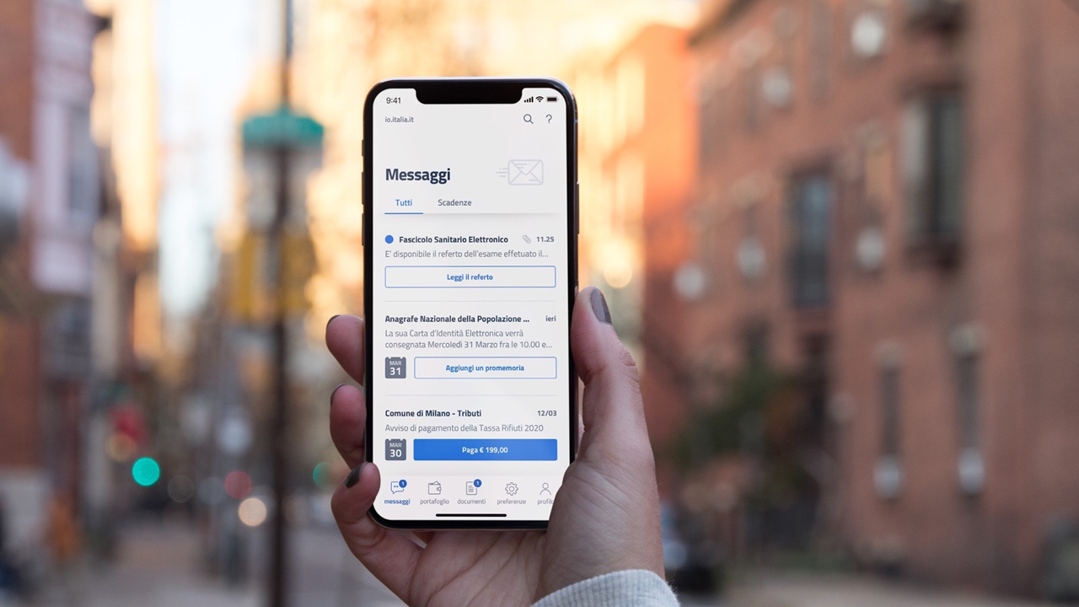
I progetti in ambito trasformazione digitale
Le piattaforme abilitanti

Slide 3
LE PIATTAFORME ABILITANTI
Premessa: il digitale e la PA nel 2022
Forte autonomia delle single amministrazioni 👉 tanti oneri organizzativi e tecnici
“Digitale” prima: acquistare PC e licenze
“Digitale” oggi:
  Costruire e gestire siti web
  Costruire e gestire app
  Ingegnerizzare flussi di informazioni strutturate
  Gestire social media
  Erogare servizi in forma multicanale (sportello + online)
  Gestire la registrazione degli utenti
  Accessibilità
  Sicurezza
  Gestire picchi di carico
  …
Non si può fare tutto in casa. Non solo nella PA!

Slide 4
LE PIATTAFORME ABILITANTI
Le Piattaforme
Piattaforme esistenti: ANPR, pagoPA, SPID, CIE, FSE, NoiPA…
Nuove piattaforme: CUP integrati, IO, INAD, Sistema Museale Nazionale, PDND

Slide 5
ANPR

Slide 6
LE PIATTAFORME ABILITANTI
Anagrafe Nazionale della Popolazione Residente (ANPR)
è la banca nazionale centrale unica nella quale sono confluite progressivamente le anagrafi comunali, l’anagrafe centrale unica di tutti i cittadini e i residenti in Italia;
contiene i dati anagrafici, gli indirizzi di residenza e rappresenta l’archivio di riferimento delle persone fisiche residenti, per tutti gli altri sistemi nazionali;
è istituita presso il Ministero dell’Interno.

Slide 7
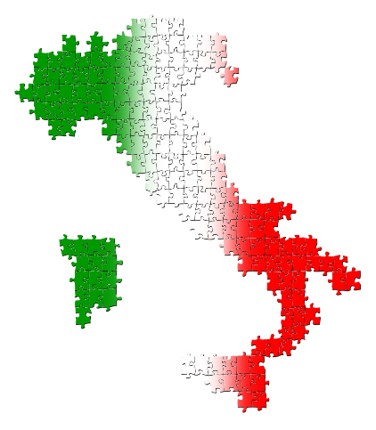
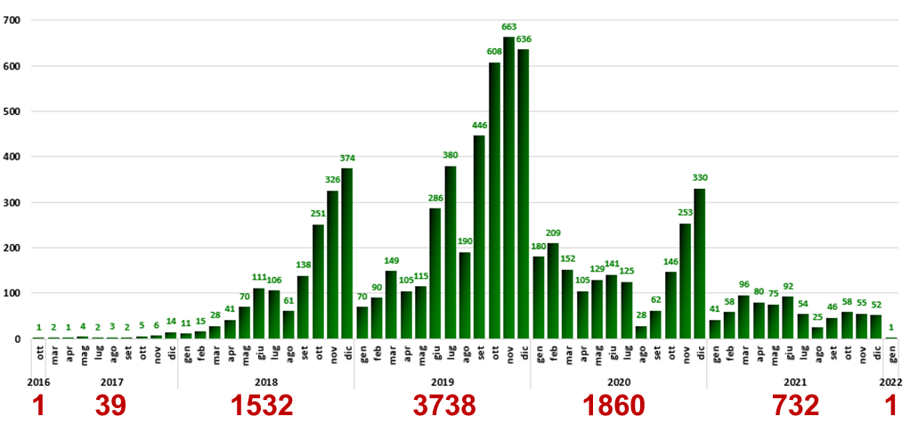
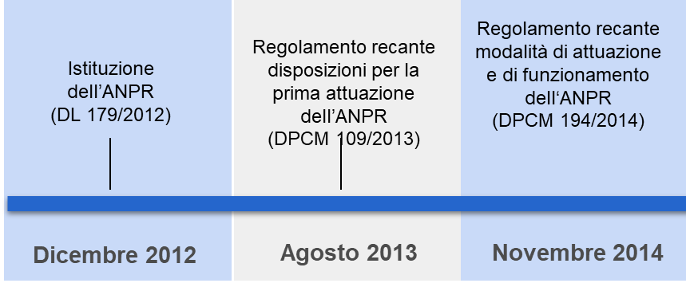
LE PIATTAFORME ABILITANTI
ANPR: un puzzle da 7.904 pezzi
FASE DI SUBENTRO

Slide 8

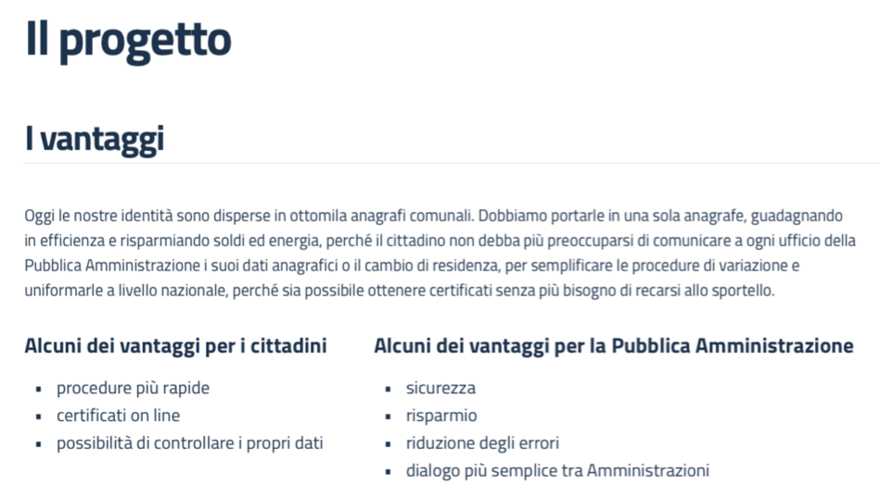
ANPR
Visione
Un progetto che coinvolge circa 8000 Comuni,
40 software house, migliaia di persone, deve essere un progetto condiviso.
Comunicazione trasparente e costante allineamento sugli stati di avanzamento garantiti mediante le dashboard
Comunicazione diretta con Comuni e fornitori
Processo di evoluzione del progetto ispirato ai principi dell’open source, con documentazione pubblica e discussione aperta anche rispetto a bug/evoluzioni tecnologiche

Slide 9

ANPR
Ruolo del TTD/DTD
Un rapporto iniziato con la firma dei contratti IX, X e XI fin dal 3 Agosto 2017 e proseguito con la firma del XII e del XIII contratto per il 2018-2019, del XIV contratto scaduto ad aprile 2021 e del XV contratto attualmente in corso.
Program Office del progetto con, in carico, attività di:
coordinamento e gestione
revisione tecnica, supporto normativo e procedurale
stimolo ai comuni e formazione svolte in maniera congiunta presso le prefetture

Slide 10

ANPR
Le sfide
Con ANPR, per la prima volta, si cerca di creare un contesto chiaro e sicuro in cui permettere lo scambio di dati tra Pubbliche Amministrazioni attraverso processi definiti e replicabili.
Un percorso coerente con il Piano triennale per l’informatica nella Pubblica Amministrazione e con le nuove disposizioni del CAD, che hanno abolito il sistema basato sugli “accordi di servizio” per la condivisione di dati tra Enti Pubblici e hanno dato mandato all’Agenzia per l’Italia digitale (Agid) di scrivere delle linee guida che regolino questo tipo di condivisione. Linee guida di cui ANPR, di fatto, sta diventando il primo e principale banco di prova.

Slide 11

ANPR
I prossimi passi
Interoperabilità: ANPR è l’epicentro dello scambio dati tra le altre PA, che potranno così evitare di fare compilare moduli di continuo ai cittadini: ANPR ha aderito alla PDND e dunque, attraverso specifiche API, le PA aderenti alla PDND potranno fruire dei suoi dati.
Evoluzione tecnologica: avviato il cantiere per ANPR Estesa, che permetterà ai Comuni la digitalizzazione degli atti di Stato Civile oltre che l’inserimento in ANPR dei dati dell’elettorale.
Estensione delle API: In uno scenario prossimo, ANPR potrebbe proporsi come sorgente di informazioni anche per sistemi terzi, che potrebbero recepire o consumare le API di ANPR al di fuori delle use case specifiche anagrafiche: ad esempio il servizio per i vocabolari controllati (con l’archivio storico dei Comuni).

Slide 12





Sub-investimento M1C1 - 1.4.4 del PNRR
PNRR
Piano Nazionale di Ripresa e Resilienza
OBIETTIVI PRINCIPALI
MISSIONE 1
Digitalizzazione, innovazione,
competitività, cultura e turismo
Potenziamento dei servizi di ANPR
Stato civile digitale
Integrazione liste elettorali in ANPR
COMPONENTE 1
Digitalizzazione, innovazione
e sicurezza nella PA
INVESTIMENTO 1.4
Servizi e Cittadinanza Digitale
La velocità di attuazione non è un parametro indipendente…
il tempo è cruciale per determinare il successo o il fallimento di un progetto.
Il parametro tempo è un requisito del progetto
SUB -INVESTIMENTO 1.4.4
Estensione dell'utilizzo delle piattaforme nazionali di Identità Digitale (SPID, CIE) e dell'anagrafe nazionale digitale (ANPR)

Slide 13
ANPR: Potenziamento dei servi
Portale e servizi al cittadino
Programma Anagrafi
Domicilio digitale
Single Digital Gateway e ANPR

Slide 14
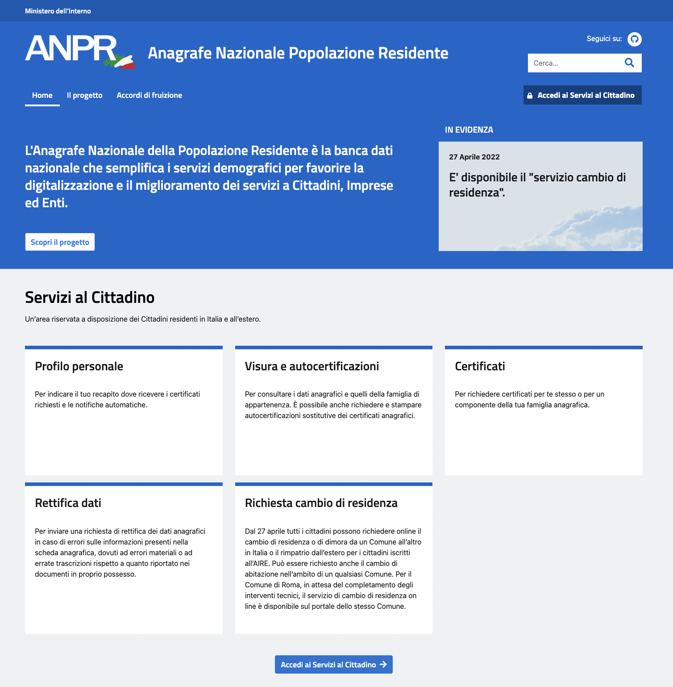
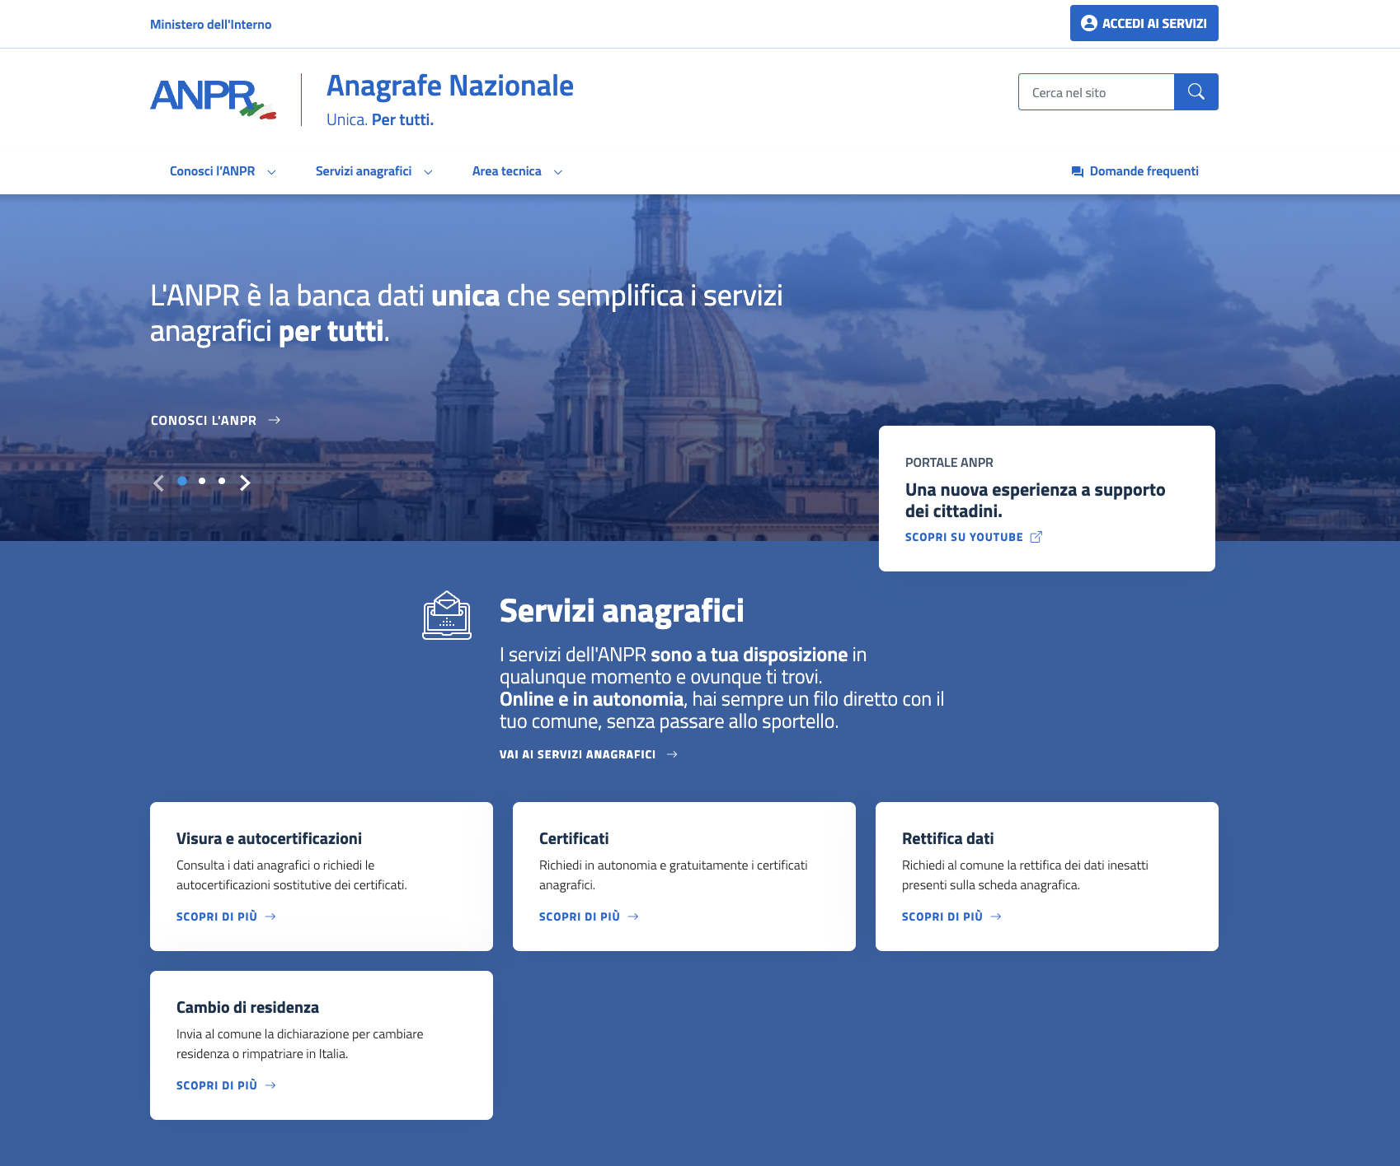
Portale e servizi al cittadino
15 dicembre 2022

Slide 15
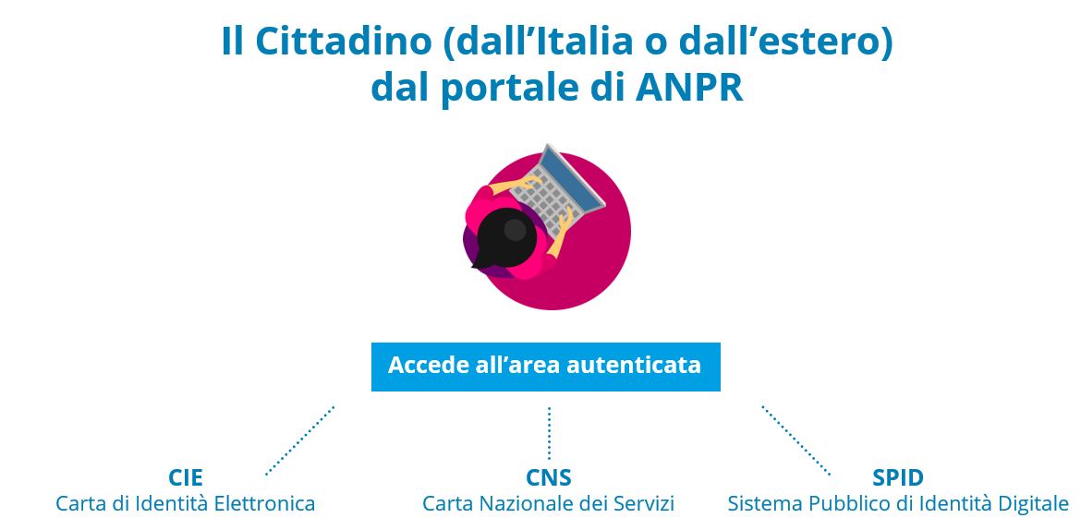
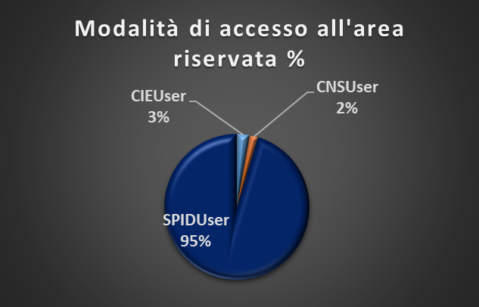
Portale e servizi al cittadino
www.anagrafenazionale.interno.it
www.anagrafenazionale.gov.it
Visure anagrafiche
Autocertificazioni «personalizzate»
Profilo utente e punti di contatto (e-mail o tel.)
Richieste di rettifica dati
Certificati digitali (esenti da bollo)
Richiesta cambio di residenza

Slide 16
Portale e servizi al cittadino
Roadmap del rilascio dei servizi dal portale ANPR
15/04/2021
24/06/2021
01/09/2021
15/11/2021
01/02/2022
09/03/2022
27/04/2022
03/10/2022
Rilascio portale
con servizi di visura, autocertificazione, profilo utente (contatto),
rettifica dati (adozione controllata con 8 comuni)
Rettifica dati
servizio disponibile per tutti i comuni (tranne Roma e Napoli)
Rettifica dati
servizio disponibile su tutto il territorio nazionale
Certificati
servizio disponibile per sé stessi e per i componenti della famiglia anagrafica
Cambio di residenza
Servizio in adozione controllata con
31 comuni
Cambio di residenza
Servizio in adozione controllata con
39 comuni
Cambio di residenza
servizio disponibile su tutto il territorio nazionale (tranne Roma)
Cambio di residenza
servizio disponibile su tutto il territorio nazionale

Slide 17
Portale e servizi al cittadino
Servizi a gestione individuale

Slide 18
Portale e servizi al cittadino
Focus rilascio certificati
I certificati anagrafici possono essere rilasciati tramite portale ANPR, oppure tramite i canali tradizionali del comune (sportello e portale comunale).
Il grafico rappresenta la suddivisione percentuale del rilascio dei certificati giornalieri dal 15/11/2021 al 31/10/2022:
La percentuale media dei certificati rilasciati dal portale ANPR dal lunedì al venerdì è del 29%.
Nel fine settimana la percentuale aumenta sensibilmente, 43% il sabato, 58% la domenica.
La restante parte dei certificati è erogata tramite portali comunali.
N.B. I comuni possono emettere un numero maggiore di tipologie di certificati rispetto al portale ANPR

Slide 19
Portale e servizi al cittadino
Servizio di interazione con il Comune
Legenda richieste
Aperta: inviata ma non ancora presa in carico
In lavorazione: presa in carico
Sospesa: richiesta documentazione aggiuntiva
Integrata: il cittadino ha integrato la dichiarazione come richiesto
Evasa: richiesta accolta
Irricevibile: richiesta irricevibile ai sensi del comma 1 dell’art 2 della Legge 241 del 1990
Respinta: richiesta respinta dal comune
Nota: Il grafico a torta sulla destra mostra come le richieste cumulate pervenute nel periodo 15/04/21 – 31/10/22 si suddividono per status della pratica al 31/10/22: il 43% è stato evaso, dato stabile rispetto al mese precedente.

Slide 20
Portale e servizi al cittadino
Legenda richieste
Aperta: inviata ma non ancora presa in carico
In lavorazione: presa in carico
Accolta con riserva: residenza aggiornata in ANPR
Sospesa: richiesta documentazione aggiuntiva
Integrata: il cittadino ha integrato la dichiarazione come richiesto
Accolta definitivamente: residenza aggiornata in ANPR, verifiche con esito positivo durante la fase di accertamento
Annullata: verifiche con esito negativo durante la fase di accertamento
Irricevibile: richiesta respinta dal comune
Nota: Al 21/10 sono 6.432 i comuni che hanno integrato i web services per il cambio di residenza nel proprio gestionale comunale.
Il grafico a torta mostra come le richieste cumulate pervenute nel periodo 01/02/2022 – 31/10/2022 si suddividono per status della pratica al 31/10/2022: il 69% è stata accolta.

Slide 21
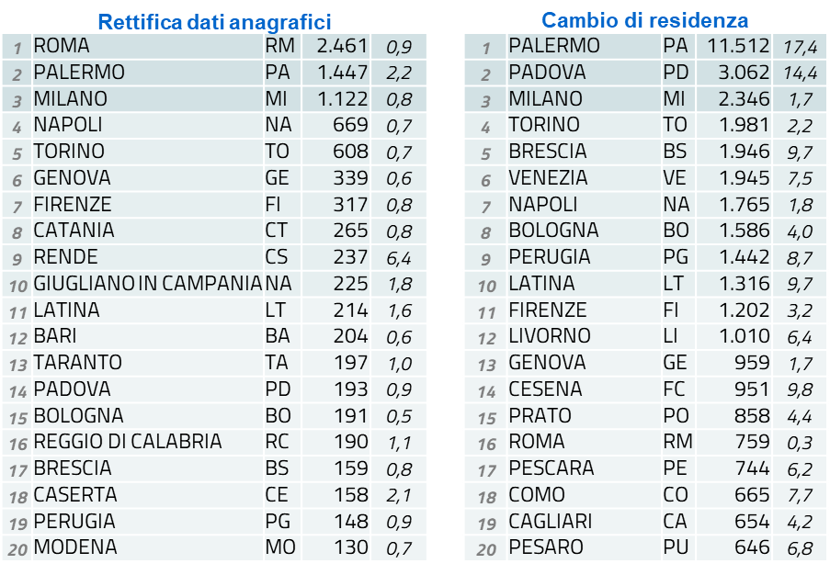
Portale e servizi al cittadino
Totale richieste ricevute e indice in rapporto alla popolazione residente*
*Nell’ultima colonna di entrambe le tabelle è riportato l’indice che rappresenta il totale delle richieste ricevute in un dato comune, rapportato alla popolazione residente di quest’ultimo (i.e. totale richieste del servizio ricevute/popolazione residente*1.000).

Slide 22





Portale e servizi al cittadino
AUTOCERTIFICAZIONE
CONTATTO
RETTIFICA
CERTIFICATI
CAMBIO RESIDENZA
Richiedere e stampare autocertificazioni sostitutive dei certificati anagrafici
Indicare il recapito dove ricevere i certificati richiesti e le notifiche automatiche relative agli altri servizi (rettifica, cambio di residenza)
Richiedere la rettifica dei dati anagrafici per errori sulle informazioni presenti nella scheda anagrafica
Scaricare certificati per sé stessi e per componenti della famiglia anagrafica
Richiedere un cambio di residenza per sé stessi e per componenti della famiglia anagrafica
1.900 al giorno
2.000 al giorno
75 al giorno
12.000 al giorno
560 al giorno
Autocertificazioni scaricate: 1.051.052
Utenti che hanno fornito almeno un contatto: 995.610
Richieste di rettifica inviate: 38.679
Certificati emessi dal portale ANPR: 5.639.924
Dichiarazioni di residenza inviate: 204.783
Dati al 25/02/2023

Slide 23




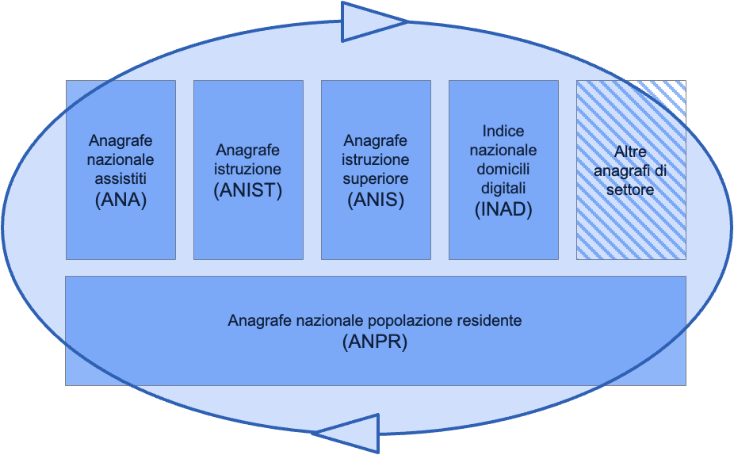



Programma Anagrafi
Sistema logicamente integrato di anagrafi: Ecosistema dati fruibile da settore pubblico e privato
Alcuni benefici:
Dati certificati, allineati in tempo reale, non replicati
Riduzione numero di anagrafi esistenti
Verifica puntuale delle dichiarazioni presentate dai cittadini (de-certificazione)
Dati disponibili per sviluppo di servizi integrati e/o proattivi
Accelerazione adozione PDND
Punto unico di accesso per i cittadini ai propri dati
Piattaforma Digitale Nazionale Dati
Portale del Cittadino / App IO

Slide 24
Modalità di intervento
Utilizzo dell’ANPR come infrastruttura di base: “master” per ogni dato anagrafico dei residenti
Per le anagrafi settoriali, sono previsti due modelli di intervento (da attuare in accordo con le amministrazioni titolari):
    Anagrafi “di attributi” (Modello A): prevede che l’anagrafe settoriale contenga solo gli attributi di competenza, ma sia priva di dati anagrafici (resi disponibili e certificati da ANPR) – auspicabile per le anagrafi di nuova istituzione (p. es., Scuola)
    Anagrafi “allineate” (Modello B): prevede che tutti i dati anagrafici presenti nell’anagrafe settoriale siano viste allineate in tempo reale con i dati master presenti in ANPR - modello da adottare per le sole anagrafi già operative, ove non applicabile ex-post il Modello A (p. es., INPS)

Slide 25
Perimetro di intervento iniziale (art. 60 del CAD)
Anagrafe | Amm.ne titolare | Gestione | Stato | Modello previsto / Azioni ulteriori
Anagrafe nazionale popolazione residente (ANPR) | Min Interno | Sogei | operativa | Adozione numero unico residente – eliminazione dati non prioritari
Anagrafe nazionale istruzione (ANIST) | Min Istruzione | Sogei | da istituire | Anagrafe di attributi (Modello A)
Anagrafe nazionale istruzione superiore (ANIS) | Min Università | TBD (possibilmente Sogei) | da istituire | Anagrafe di attributi (Modello A)
Anagrafe nazionale degli assistiti (ANA) | Min Salute / MEF | Sogei | da attivare | Anagrafe allineata (Modello B)
Anagrafe nazionale abilitati alla guida | MIT | MIT | operativa | Anagrafe di attributi (Modello B) – A se attuabile
Indice domicili digitali persone fisiche (INAD) | Agid | InfoCamere | da attivare | Anagrafe di attributi (Modello B)
Anagrafi lavoratori, pensionati, assistenza | INPS | INPS | operativa | Anagrafe allineata (Modello B) Previsto completamento anagrafe Assistenza
Sistema informativo ISEE | INPS | INPS | operativa | Anagrafe allineata (Modello B)
Anagrafe contribuenti | Agenzia Entrate | Sogei | operativa | Anagrafe allineata (Modello B)
Anagrafe nazionale numeri civici e stradario urbano (ANNCSU) – Archivio dei fabbricati | Agenzia Entrate | Sogei | da attivare | Previsto completamento ANNCSU (Da valutare sostituzione indirizzi in ANPR) - Prevista attivazione archivio dei fabbricati (associato a ANNCSU)
Basi dati giustizia | Min Giustizia | --- | operativa | Anagrafe allineata (Modello B) Fornitore di attributi “istantanei” a ANPR

Slide 26
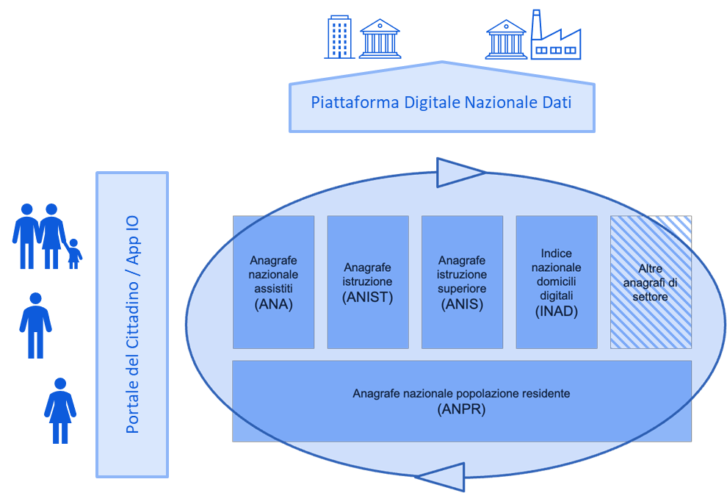
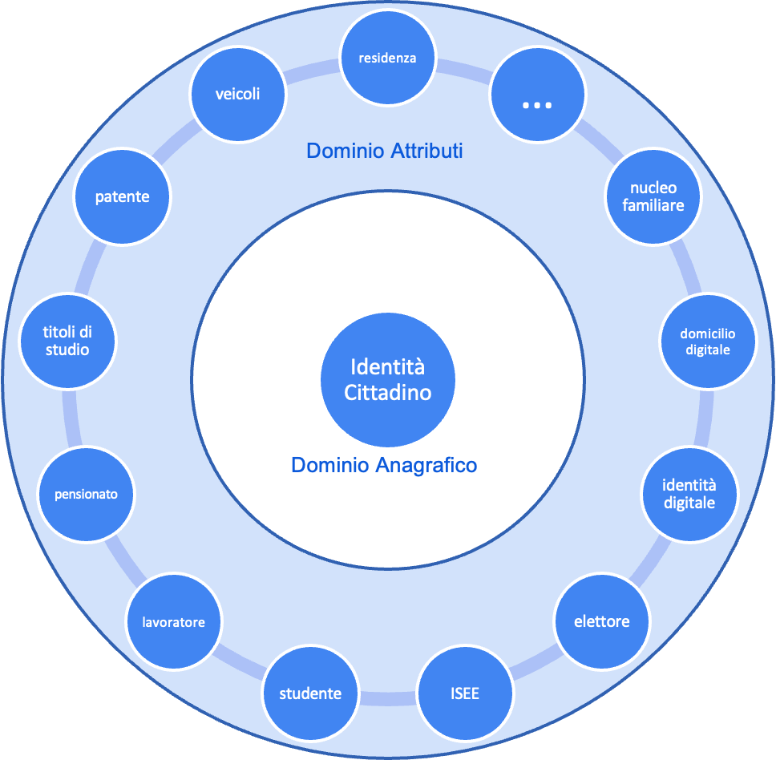
Ricadute «positive» di sistema – la Rete di attributi
Possibilità di accedere ad attributi del cittadino ospitati da sistemi diversi (logicamente e fisicamente) e aggiornati in tempo reale
Attributi digitali sono alla base di sviluppo di servizi integrati e pro-attivi

Slide 27
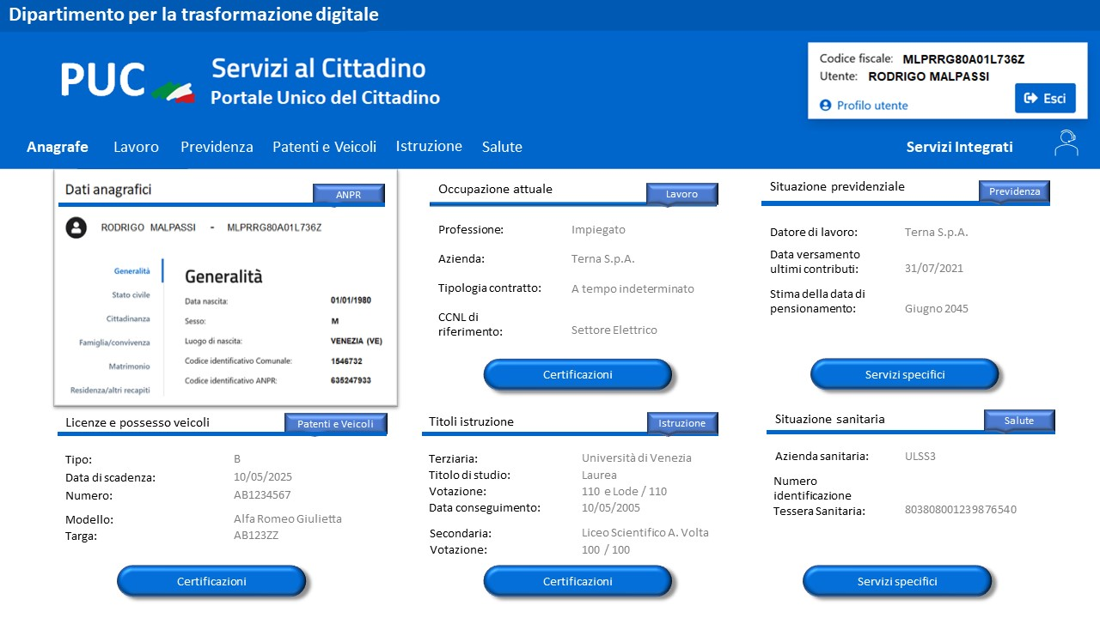
Portale unico del cittadino: un cruscotto per il cittadino per accedere ai propri dati e servizi

Slide 28
Use case di servizio integrato con la Rete di attributi: Iscrizione a scuola con un click
Step 1:
accesso via SpID/CIE/ AppIO
Area dati anagrafici
Area dati istruzione
Area dati salute
Area dati welfare
Area dati giustizia
Step 2:
scelta della scuola
Intestatario nucleo familiare
Situazione ISEE
Titolarità genitoriale
Elenco scuole disponibili tra cui scegliere
Identità digitale
Residenza e domicilio digitale
Presenza condizioni particolari
Presenza condizioni particolari
Benefici/
servizi aggiuntivi riconosciuti
Minore nel nucleo familiare
Possesso titolo di studio
Situazione vaccinale
Portale del Cittadino
Verifica Attributi

Slide 29
Domicilio digitale - Inquadramento normativo
“[...]1-ter. I domicili digitali di cui ai commi 1, 1-bis e 4-quinquies sono eletti secondo le modalità stabilite con le Linee guida. Le persone fisiche possono altresì eleggere il domicilio digitale avvalendosi del servizio di cui all'articolo 64-bis, di quello reso disponibile on-line dall'Anagrafe nazionale della popolazione residente (ANPR) di cui all'articolo 62, ovvero recandosi presso l'ufficio anagrafe del proprio comune di residenza.[...]”
L’INAD è l’elenco pubblico contenente i domicili digitali.
I domicili digitali sono eletti ai sensi dell’articolo 3-bis, commi 1-bis e 1-ter del CAD dalle persone fisiche nonché dai professionisti e dagli enti di diritto privato non tenuti all’iscrizione in albi, elenchi o registri professionali o nel registro delle imprese.
Il domicilio digitale è l’indirizzo elettronico eletto presso un servizio di posta elettronica certificata o un servizio elettronico di recapito certificato qualificato, come definito dal Regolamento eIDAS, valido ai fini delle comunicazioni elettroniche aventi valore legale ai sensi dell’articolo 1, comma 1, lettera n-ter del CAD.
Possono eleggere il proprio domicilio digitale mediante registrazione nell’INAD:
a) le persone fisiche che abbiano compiuto il diciottesimo anno di età e che abbiano la capacità di agire;
b) i professionisti che svolgono una professione non organizzata in ordini, albi o collegi ai sensi della legge n. 4/2013;
c) gli enti di diritto privato non tenuti all’iscrizione nell’INI-PEC.

Slide 30
Domicilio digitale – I cittadini che possono eleggerlo
Italiano residente
Italiano iscritto in AIRE
Straniero residente
Straniero precedentemente residente
Straniero mai stato residente
Può avere SPID
SI
SI
SI
Tecnicamente si, in quanto potrebbe disporre di CF +
documento di riconoscimento italiano in corso di validità
NO
Può eleggere DD in INAD
SI
SI
(viene conservato in INAD)
SI
NO
(in quanto non residente)
NO

Slide 31
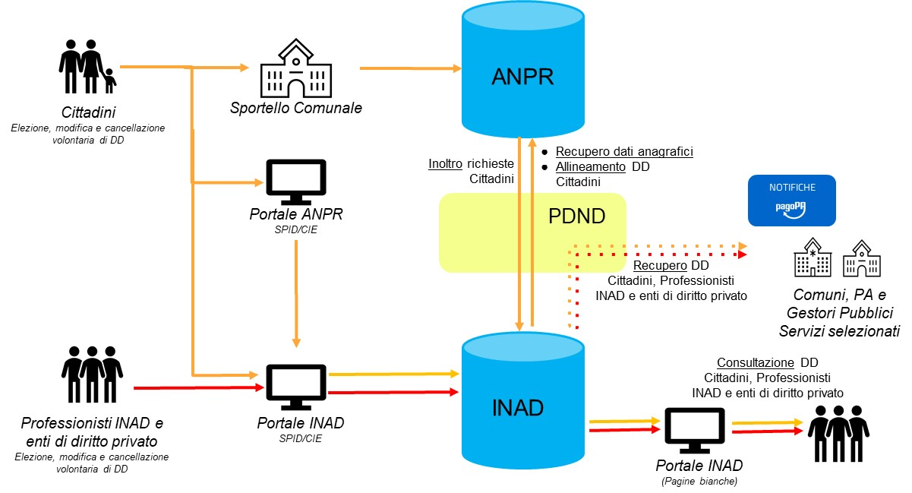
Domicilio digitale – Architettura del sistema

Slide 32
Single Digital Gateway (SDG) e ANPR
Il regolamento UE 2018/1724 “SDG - Single Digital Gateway” prevede l’istituzione di uno sportello digitale unico per l’accesso a informazioni, procedure e servizi di assistenza e di risoluzione dei problemi.
Il regolamento prevede che i Cittadini Europei possano accedere a diverse procedure messe a disposizione dai singoli stati membri, tramite il servizio di accesso eIDAS (regolamento UE 910/2014, che prevede il mutuo riconoscimento tra gli stati membri dei servizi di identificazione elettronica delle persone fisiche e giuridiche).
Tra le procedure da mettere a disposizione da parte di ogni stato membro ve ne sono tre fruibili tramite il portale ANPR:
Richiesta di una prova della registrazione di nascita: verrà garantita tramite il servizio di richiesta del certificato di nascita già fruibile, tramite il portale, per i cittadini iscritti in ANPR; il servizio verrà ampliato permettendo di effettuare tale richiesta anche da parte dei cittadini UE non iscritti in ANPR.
Richiesta di una prova di residenza: verrà garantita tramite il servizio di richiesta del certificato di residenza già fruibile, tramite il portale, per i cittadini iscritti in ANPR.
Registrazione del cambio di indirizzo: verrà garantita tramite il servizio di richiesta cambio di residenza all’interno del territorio nazionale già fruibile, tramite il portale, per i cittadini iscritti in ANPR; il servizio verrà ampliato tramite la possibilità di richiedere l’iscrizione anagrafica a seguito di trasferimento dall’estero per i cittadini UE non iscritti in ANPR.

Slide 33
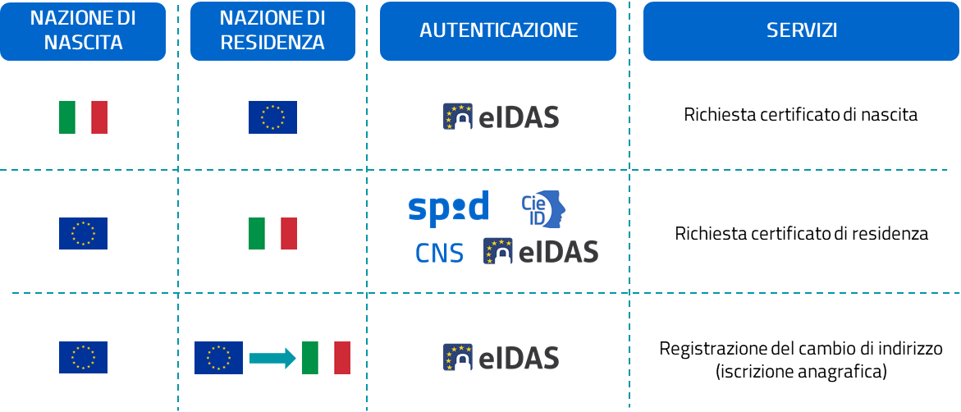
Single Digital Gateway (SDG) e ANPR

Slide 34
ANPR: Ulteriori evoluzioni
Stato civile digitale
Integrazione liste elettorali in ANPR

Slide 35
Stato civile digitale: i pilastri del progetto
Inquadramento normativo: Art. 62 c.2-bis del CAD
L'ANPR contiene altresì l'archivio nazionale informatizzato dei registri di stato civile tenuti dai comuni garantendo agli stessi, anche progressivamente, i servizi necessari all'utilizzo del medesimo [...]. Le modalità e i tempi di adesione da parte dei comuni all'archivio nazionale informatizzato, con conseguente dismissione della versione analogica dei registri di stato civile, sono definiti con uno o più decreti di cui al comma 6-bis.
Centralizzazione della soluzione tecnologica e standardizzazione dei processi
Atti di stato civile digitali
Superamento dei registri cartacei
Riutilizzo degli asset comunali
Servizi cooperativi integrati con i gestionali comunali
Superamento della trascrizione
Condivisione dati tra tutti comuni
Annotazione reingegnerizzata
Processo gestito automaticamente dalla piattaforma

Slide 36
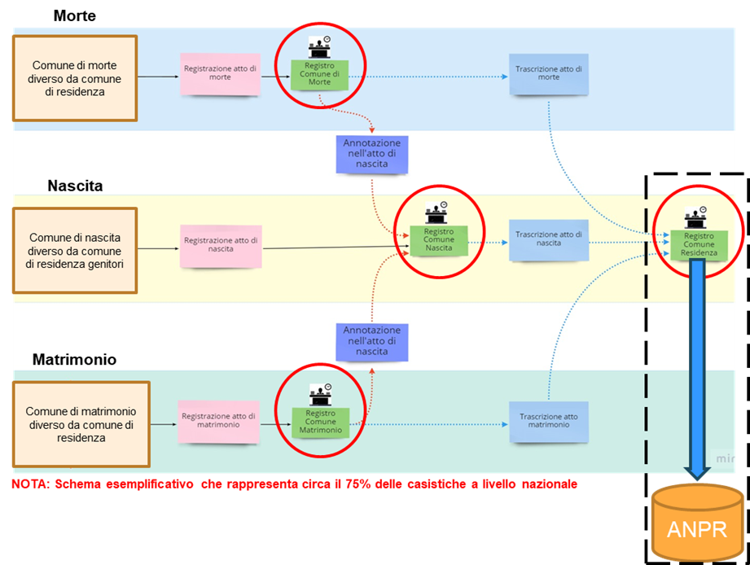
Stato civile analogico - modello decentralizzato
Caratterizzato da un elevato grado di inefficienza, sia logistica che operativa:
40.000 registri cartacei, distribuiti su 8.000 comuni, di difficile gestione e accesso
Necessità di Trascrizione degli atti in più comuni (duplicazione dei documenti, elevato rischio di errori manuali e inefficace impiego di risorse umane)
Elevati costi operativi (stampanti ad aghi fino a 5.000 €/c.a.) e bassa sostenibilità ambientale (2.8 mln il numero di fogli A3 che vengono annualmente stampati per il solo evento morte)
Ritardi nell’aggiornamento dei dati anagrafici (es. registrazione matrimonio in ANPR richiede fino a 55 giorni mentre per l’evento morte richiede fino a 47 giorni)
Fragilità degli archivi fisici verso incendi, inondazioni e altre calamità (es. il terremoto del 2016 ha reso molti degli archivi di stato civile dei comuni di Marche e Abruzzo inagibili)

Slide 37
Stato civile digitale: cosa cambia
STATO CIVILE ANALOGICO
STATO CIVILE DIGITALE
40.000 registri cartacei per gli eventi di nascita, cittadinanza, matrimonio, unione civile e morte
Un unico Archivio Nazionale informatizzato dei registri di Stato Civile, basato su un motore a regole
Archiviazione e conservazione cartacee e decentrate in tutto il territorio italiano, atti difficilmente fruibili
Archiviazione e conservazione dematerializzate e centralizzate, atti facilmente fruibili
Aggiornamento degli atti tramite annotazioni riportate a latere degli registri
Reingegnerizzazione delle annotazioni come processo gestito automaticamente dalla piattaforma
Necessità di trascrizione (duplicazione) degli atti in più comuni italiani
Superamento della trascrizione, data la disponibilità dell’atto originale su tutto il territorio nazionale
Comunicazioni tra comuni derivanti dall’iscrizione di un atto predisposte dall’USC
Comunicazioni predisposte automaticamente dalla piattaforma in base al caso d’uso dell’evento iscritto
Aggiornamento asincrono e manuale di ANPR
Predisposizione automatica degli aggiornamenti di ANPR
Certificati di stato civile da richiedere solo presso il comune in cui l’atto è stato iscritto
Certificati di stato civile richiedibili online in ANPR
Centralizzazione e standardizzazione come principi guida dell’evoluzione

Slide 38

Stato civile digitale: cosa NON cambia
Il ruolo dell’USC e la routine lavorativa non cambiano, ANSC darà un supporto forte andando a standardizzare le procedure lavorative e automatizzare tutti i processi ridondanti e ripetitivi del sistema analogico, semplificando il lavoro dell’USC
L’Ufficiale di Stato Civile potrà continuare ad utilizzare il proprio gestionale comunale con processi e interfacce quanto più invariati

Slide 39

Stato civile digitale: soluzioni tecnologiche
Soluzione A
Soluzione B
GESTIONALE COMUNALE CON SERVIZI COOPERATIVI INTEGRATI CON ANSC
WEB
APPLICATION
Entrambe le soluzioni sono integrate con il sistema centrale ANSC e permettono di gestire tutte le attività dello Stato Civile.
I comuni possono scegliere se utilizzare l’una o l’altra soluzione in maniera esclusiva oppure ibrida

Slide 40
Piattaforma flessibile: Servizi cooperativi e Web application

Slide 41











Stato civile digitale: processo cittadino digitale
Archivio Nazionale Informatizzato dello Stato Civile
Nascita
Cittadinanza
Matrimonio
Unione Civile
Morte
Milano
Andrea
Marzo 2023
Annotazione Automatica
2023
2050
Firenze
Andrea
Agosto 2050
ANPR

Slide 42
Stato civile digitale: processo cittadino parzialmente digitale

Slide 43
Dove siamo ora: iter amministrativo decreto attuativo
  Parere favorevole da parte del Garante per la protezione dei dati personali con provvedimento n. 298 del 15 settembre 2022
15 Settembre 2022
  Parere favorevole da parte della Conferenza Stato-città ed autonomie locali, a seguito della riunione tecnica tenutasi il 05/10/2022
12 Ottobre 2022
  Firma da parte del Ministro dell'interno, del Ministro per l'innovazione tecnologica e la transizione digitale e il Ministro per la pubblica amministrazione
18 Ottobre 2022
  Registrazione della Corte dei conti
7 Novembre2022
  Pubblicazione in Gazzetta Ufficiale - Serie Generale n. 269 del 17-11-2022
Novembre 2022
17 Novembre2022

Slide 44

Dove siamo ora: iter tecnico
Ottobre 2021: Attivato il tavolo tecnico con il Ministero dell’interno, il Dipartimento per la trasformazione digitale, ANUSCA e alcuni Comuni per la definizione del progetto di alto livello e la mappatura degli eventi di stato civile
Aprile 2022: Avviate attività di sviluppo dei servizi da rendere disponibili ai Comuni per l’utilizzo dell’archivio nazionale informatizzato dei registri dello stato civile (attivato tavolo tecnico con Sogei e le Software House, che gestiscono gli applicativi gestionali dei Comuni)
Luglio 2022: Rilasciati in test i web services per attività integrazione da parte delle software house
Dicembre 2022: Resi disponibili ai comuni i servizi cooperativi e la web application per la gestione digitale degli eventi di stato civile
Gennaio 2023: Avviati gli sviluppi da parte delle Software house per l’adeguamento degli applicativi gestionali locali e avviata la sperimentazione della web application da parte di alcuni Ufficiali di Stato Civile e dagli esperti ANUSCA
Febbraio-Marzo-Aprile 2023: Avviata la sperimentazione dei servizi cooperativi da parte dei Comuni di Tropea (da febbraio), Grottaferrata, Lissone e Serravalle Sesia (da marzo); Firenze e Bagnacavallo (da aprile)
Marzo 2023: Avviata l’attività di formazione per i funzionari comunali (collaborazione SNA/Sogei/Anusca/Anci)
Maggio 2023: Previsto l’avvio della fase di adozione controllata con i comuni che hanno completato la sperimentazione con esito positivo; l’adozione controllata dovrà essere completata entro il 30 giugno 2023, data in cui è previsto il rilascio di ANSC su scala nazionale, come da target PNRR, approvato dalla Commissione Europea

Slide 45
Stato civile digitale: il valore aggiunto di Anusca
Il lavoro di analisi e compilazione delle schede dei casi d’uso, effettuato da ANUSCA ha consentito la configurazione del motore a regole garantendo la standardizzazione e l’automazione dei processi operativi previsti:
Validazione dei metadati necessari per ogni caso d’uso
Validazione allegati obbligatori necessari per ogni caso d’uso
Predisposizione delle comunicazioni necessarie verso amministrazioni esterne
Standardizzazione certificati ed estratti
Rappresentazione digitale standardizzata dell’evento
La soluzione adottata è soggetto centrica e si basa sulla gestione ad eventi della vita del cittadino. Ogni avvenimento di vita di un cittadino, rilevante per lo stato civile (es. nascita, matrimonio, morte etc), implica la registrazione digitale di un evento.
La definizione di processo è unica per tutti gli eventi ed i casi d’uso sono mappati al suo interno con la possibilità di configurare gli attributi specifici associati a ciascun evento (metadati, formule, allegati obbligatori, comunicazioni, workflow di firme).
La soluzione è basata su un motore a regole configurabile tramite cui ogni evento viene specializzato nelle sue caratteristiche (metadati, allegati, formule, comunicazioni ecc..).
La configurazione è prevista sulla base del caso d’uso da registrare e consente la predisposizione di automatismi volti a snellire e migliorare i processi di formazione degli eventi.

Slide 46




Decreto Stato Civile - Sintesi
Inclusione di ANSC in ANPR (art. 4)
ANSC è contenuto nell’ANPR e ne estende le funzionalità
ANSC è organizzato per garantire l'univocità dei dati con l’ANPR
Tempi di adesione (art. 13)
I comuni aderiscono all’ANSC entro 18 mesi dalla data della comunicazione del Ministero dell’interno
Trattamento dei dati personali (art. 12)
La titolarità del trattamento dei dati di ANSC è attribuita a:
Ministero dell’interno sotto i profili della conservazione, della comunicazione e dell’adozione delle relative misure di sicurezza
Sindaco, nell’esercizio delle funzioni di ufficiale di Governo, limitatamente alla registrazione dei dati di propria competenza
Sogei S.p.A. è nominata responsabile del trattamento
Gestione della transizione (art. 13)
I registri cartacei sono chiusi dall'ufficiale dello stato civile (USC) il giorno antecedente l’adesione, con processo verbale sottoscritto immediatamente dopo la registrazione dell’ultimo atto
Fino alla data di adesione i comuni continuano ad operare nel rispetto della normativa vigente

Slide 47






Integrazione liste elettorali in ANPR - Architettura e visione d’insieme
Inquadramento normativo: Art. 62 c.2-ter del CAD
Con uno o più decreti di cui al comma 6-bis sono definite le modalità di integrazione nell'ANPR delle liste elettorali e dei dati relativi all'iscrizione nelle liste di sezione di cui al decreto del Presidente della Repubblica 20 marzo 1967, n. 223
Portale del cittadino
COMUNE
Ufficio Elettorale
WEB SERVICES
Dati elettorali
Servizi
Consultazione dati scheda elettorale
Richiedere certificato qualifica elettore
Richiesta rettifica (errori materiali)
Richiesta inserimento in lista (Cittadini UE)
Integrazione scheda cittadino con
«Dati Elettorali»
WEB APP
Dati elettorali
Dati elettorali
Possibile applicazione: integrazione con la
Piattaforma referendum
Piattaforma Referendum
Verifica automatica del dato elettore

Slide 48
Integrazione liste elettorali in ANPR – Decreto e dati contenuti in ANPR
Tutti i Cittadini
Elettore: SI/NO
Comune
Sezione (numero e sede)
  Elettore Referendum: SI/NO
Elettore Parlamento Europeo: SI/NO
    Circoscrizione
  Elettore Senato: SI/NO
    Circoscrizione
    Collegio plurinominale e uninominale
  Elettore Camera: SI/NO
    Circoscrizione
    Collegio plurinominale e uninominale
  Elettore Regionali: SI/NO
  Circoscrizione
  Elettore Comunali : SI/NO
  Elettore Circoscrizionali: SI/NO
  Circoscrizione
Cittadini UE residenti in Italia ma che non hanno cittadinanza italiana
Iscrizione Lista generali aggiunta per comunali e circoscrizionali: SI/NO
Comune
Sezione elettorale (numero e sede)
            Iscrizione Lista generale aggiunta per Parlamento EU
            Comune
            Sezione elettorale (numero e sede)
Cittadini che si sono trasferiti in Trentino Alto Adige o Val d’Aosta e non hanno maturato il periodo per votare
Iscrizione Lista generale aggiunta Regionali/Comunali
Iscrizione lista agg. Prov Bolzano (regionali e comunali)
Iscrizione lista agg. Prov Trento (solo regionali)
Iscrizione lista agg. Val d’Aosta (regionali e comunali)
Per ciascuna:
          Comune
            Sezione elettorale (numero e sede)

Slide 49
Dove siamo ora: iter amministrativo decreto attuativo
  Parere favorevole da parte del Garante per la protezione dei dati personali con provvedimento n. 252 del 21 luglio 2022
21
Luglio 2022
  Parere favorevole da parte della Conferenza Stato-città ed autonomie locali, a seguito della riunione tecnica tenutasi il 07/10/2022
12 Ottobre 2022
  Firma da parte del Ministro dell'interno, del Ministro per l'innovazione tecnologica e la transizione digitale e il Ministro per la pubblica amministrazione
17 Ottobre 2022
  Registrazione della Corte dei conti
4 Novembre2022
  Pubblicazione in Gazzetta Ufficiale - Serie Generale n.267 del 15-11-2022
Novembre 2022
15 Novembre2022

Slide 50
Dove siamo ora: iter tecnico
Ottobre 2021: Attivato il tavolo tecnico con il Ministero dell’interno, il Dipartimento per la trasformazione digitale, ANUSCA e alcuni Comuni per la definizione del progetto di alto livello e la mappatura degli eventi di stato civile
Febbraio 2022: Avviate le attività di sviluppo per integrazione delle liste elettorali in ANPR (attivato tavolo tecnico con Ministero dell’interno, il Dipartimento per la trasformazione digitale, ANUSCA, alcuni Comuni Sogei e le Software House, che gestiscono gli applicativi gestionali dei Comuni, al fine di sviluppare i servizi nella modalità più “tecnicamente” neutrale e semplice possibile, per ridurre al minimo l’impatto finanziario sui bilanci comunali)
Giugno 2022: Rilasciati in ambiente di test i web services per l’integrazione con i gestionali comunali per consentire l’invio e l’aggiornamento dei dati elettorali dei cittadini
Settembre 2022: Rilasciata in ambiente di test l’applicazione per il primo caricamento massivo dei dati elettorali nel sistema ANPR e la web application per l’invio e l’aggiornamento dei dati elettorali dei cittadini
21 Novembre 2022: Emanata la circolare contenente le istruzioni operative per i Comuni per la trasmissione dei dati elettorali mediante i servizi resi disponibili da ANPR (web services e web application di ANPR)
1 Dicembre 2022: Rilasciati ai Comuni i servizi per la trasmissione dei dati elettorali in ANPR. Alla data del 24/02/2023 i Comuni ad aver trasmesso i dati sono Giave e Loreto Aprutino
Febbraio 2023: In corso sviluppi da parte delle Software house per l’adeguamento degli applicativi gestionali locali (10 Software housein fase di test che raccolgono 5.800 Comuni)
Marzo 2023: Avviate le attività di formazione per i funzionari comunali (collaborazione SNA/Sogei/Anusca/Anci)

Slide 51
pagoPA

Slide 52
LE PIATTAFORME ABILITANTI
La piattaforma unica dei pagamenti verso la PA: pagoPA
è il sistema dei pagamenti elettronici a favore della Pubblica Amministrazione
garantisce agli utilizzatori finali (privati e aziende) di effettuare pagamenti elettronici alla PA in modo sicuro e affidabile, semplice, in totale trasparenza nei costi di commissione e in funzione delle proprie esigenze.

Slide 53
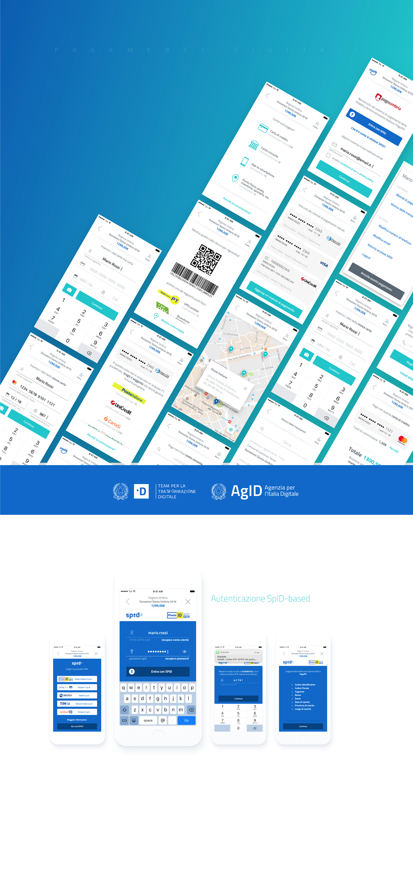

pagoPA
Obiettivi
Perché
Gli obiettivi della piattaforma
Incrementare l’uso di modalità elettroniche di pagamento a livello di Sistema Paese, data la rilevanza dei pagamenti verso la PA per numero di transazioni e volumi
Rendere il cittadino libero di scegliere come pagare, dando evidenza dei costi delle commissioni
Ridurre i costi di gestione degli incassi per le PA e gli Enti pubblici (il costo del contante in Italia è tra i più elevati in Europa)
Standardizzare a livello nazionale le modalità elettroniche di pagamento verso il settore pubblico

Slide 54
pagoPA
Soggetti coinvolti
I soggetti coinvolti
Chi ha l’obbligo di aderire a pagoPA
Enti Creditori:
  Le Pubbliche Amministrazioni (di cui all’art. 1, comma 2 del D. Lgs 165/2001), quindi centrali, locali e regionali, nonché le autorità amministrative indipendenti.
  i gestori di pubblici servizi, ivi comprese le società quotate, in relazione ai servizi di pubblico interesse
  le società a controllo pubblico, come definite nel decreto legislativo 175/2016, escluse le società quotate
PSP (Prestatori di Servizi di Pagamento): devono aderire per poter eseguire pagamenti in favore delle Pubbliche Amministrazioni. Per effettuare i pagamenti elettronici, ogni PSP può mettere a disposizione dei propri clienti una pluralità di strumenti di pagamento.
Pagatori: Cittadini, Professionisti, Imprese

Slide 55







Un cambio di paradigma degli incassi...
  PRIMA di pagoPA
  CON pagoPA
Ministeri
PA centraleC
PA Locale
ASL/Ospe
  Debitore
PSP
  Creditore
PSP
PSP
ATM
POS
IVR
Call Center
Dealer
Internet
GDO
Mobile
  PSP debitore
  PSP /Creditore
  Cittadini - Imprese
  Dalla complessità alla semplificazione e standardizzazione dei processi
  Il sistema prevede che le PA e i PSP/IP siano interconnessi e abilitati a operare sulla base di standard, senza dover stipulare accordi multipli e senza commissioni per gli Enti creditori.

Slide 56




...secondo un nuovo modello win-win
ENTE CREDITORE
Riconciliazione automatica
Riduzione dei costi e tempi con Incasso a D+1
Non più molteplici accordi di riscossione
CITTADINI E IMPRESE
SISTEMA
Libertà di scelta del canale e strumento di pagamento, anche quelli più innovativi (mobile)
Trasparenza delle commissioni e minori costi
Standardizzazione della user experience
Esecuzione digitale del servizio e pagamento contestuale
Modalità standard di erogazione dei pagamenti
Riduzione dei costi associati alla gestione del contante
Diffusione degli strumenti di pagamento elettronici
Maggiore concorrenza nel mercato dei servizi di pagamento
PSP
Risparmi dovuti alla riduzione dei costi di gestione del contante
Superamento delle logiche di convenzionamento uno a uno grazie ad un unico accordo di adesione al sistema

Slide 57

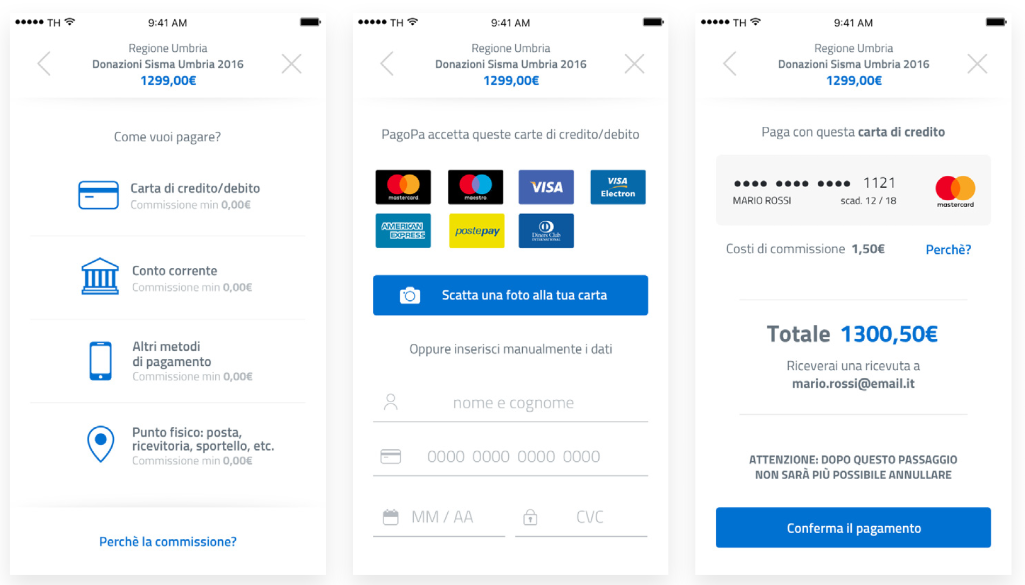

pagoPA
Possibilità di scelta dello strumento di
pagamento preferito
Semplicità d’uso e sicurezza
Risparmio di tempo
Trasparenza delle commissioni
Importo sempre corretto e chiusura immediata del debito con quietanza liberatoria
CITTADINI

Slide 58

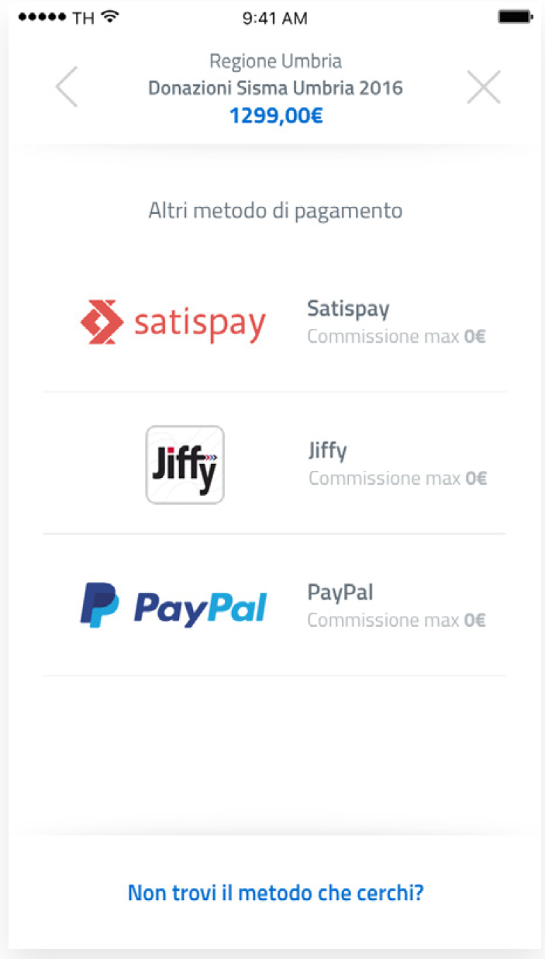

pagoPA
Integrazione sistemi di pagamento in
un’unica piattaforma
Riconciliazione automatica dei flussi d’incasso
Riduzione dei costi per la gestione delle transazioni
Velocità di riscossione dei tributi e minor recupero del credito
Monitoraggio puntuale dell’incassato che avviene a D+1
STATO

Slide 59
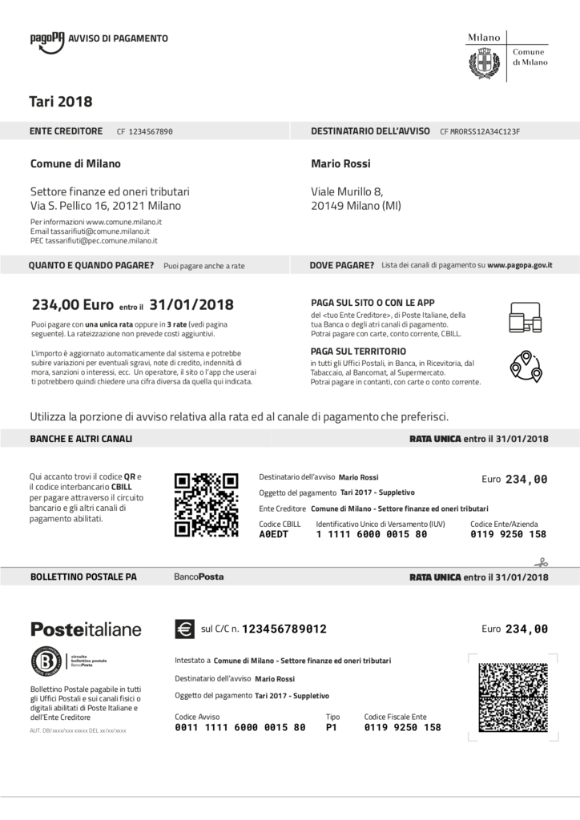
pagoPA
Nuovo avviso cartaceo
Migliore esposizione dei canali di pagamento;
eliminazione barcode (non più sufficiente a rappresentare lo IUV);
inserimento del bollettino postale all’interno dell’avviso (non più modello 434/896 e quindi pagabile solo su PagoPA);
maggiore spazio alle necessità informative della PA.
Avviso cartaceo - pagoPA

Slide 60
LE PIATTAFORME ABILITANTI
pagoPA
Con il sistema pagoPA si possono fare pagamenti verso tutti gli Enti della Pubblica Amministrazione, tutte le società a controllo pubblico e verso società private che forniscono servizi al cittadino purché aderiscano all’iniziativa.
Si possono pagare tributi, tasse, utenze, rette, quote associative, bolli e qualsiasi altro tipo di pagamento verso le Pubbliche Amministrazioni centrali e locali, ma anche verso altri soggetti, come le aziende a partecipazione pubblica, le scuole, le università, le ASL.
Si può pagare:
Presso le agenzie della banca
Utilizzando l’home banking del PSP (riconoscibili dai loghi CBILL o pagoPA)
Presso gli sportelli ATM abilitati delle banche
Presso i punti vendita di SISAL, Lottomatica e Banca 5
Presso gli Uffici Postali.

Slide 61
LE PIATTAFORME ABILITANTI
pagoPA: funzionamento
Ciascun pagamento è identificato da un codice IUV che lo associa alla posizione debitoria.
Flusso: dal sito dell’ente, dal sito del PSP, dall’app IO.

Slide 62
LE PIATTAFORME ABILITANTI
pagoPA: scadenze
Ultimo ultimatum: entro il 28 febbraio 2021 tutte le PA devono essere su pagoPA…
Oltre il 90% dei comuni ha aderito con almeno un servizio.
Oltre l’82% delle PA ha aderito

Slide 63
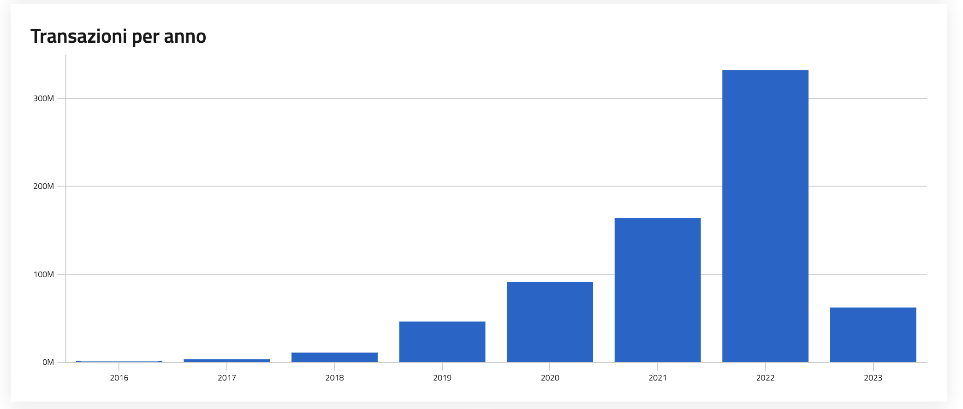
pagoPA: dati

Slide 64
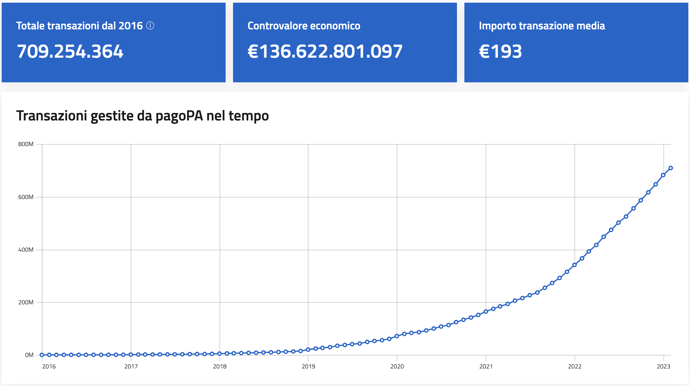
pagoPA: dati

Slide 65
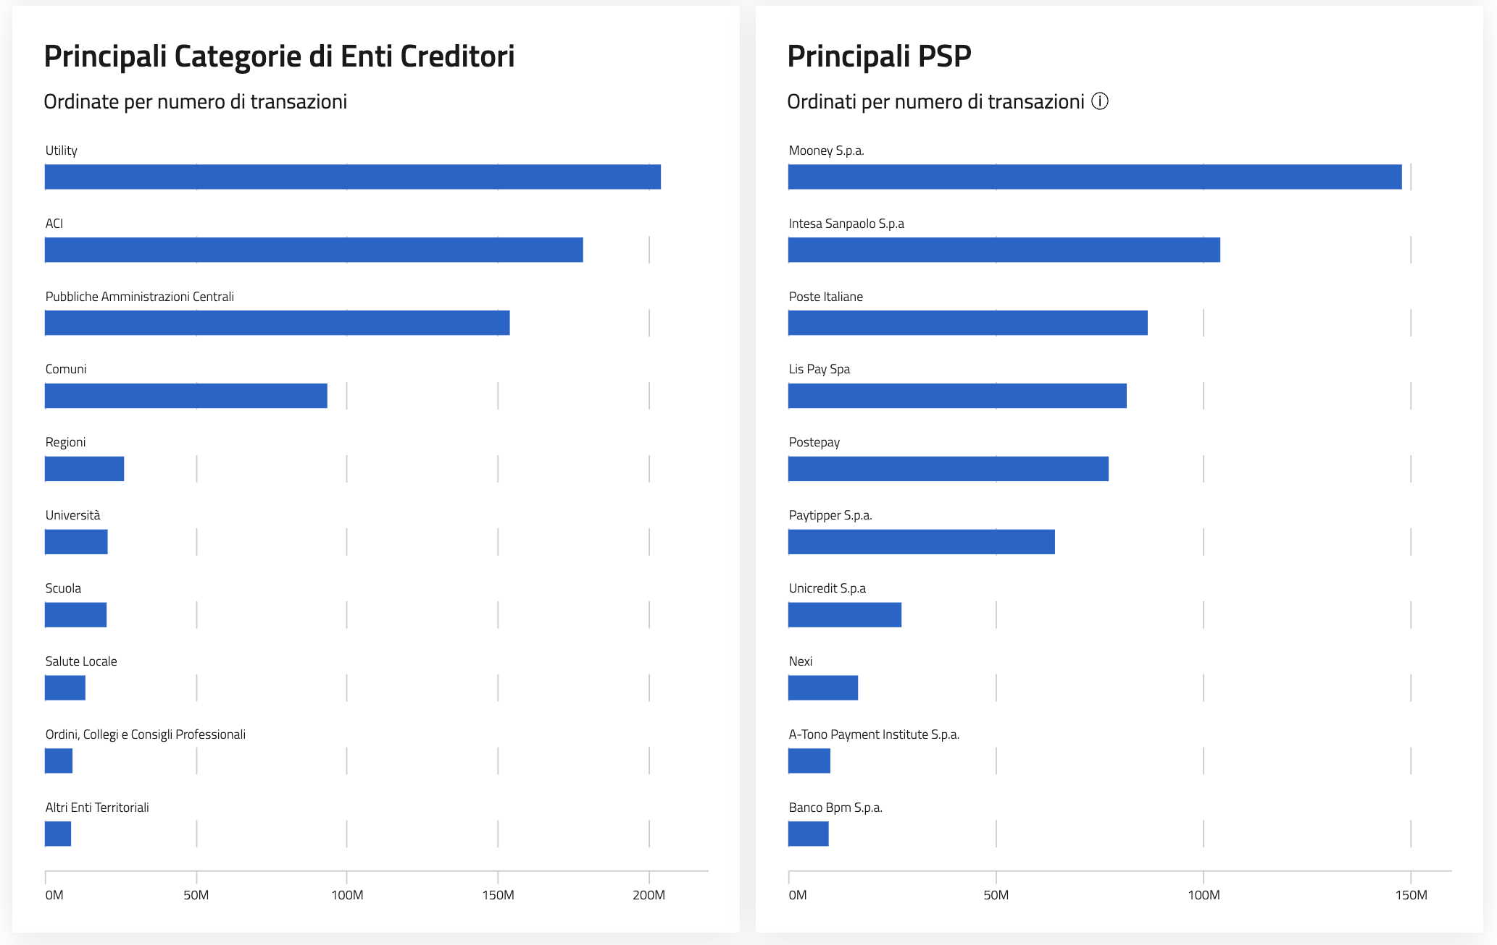
pagoPA: dati

Slide 66


Identità Digitale
Silvana Filipponi
Dipartimento per la Trasformazione Digitale

Slide 67
LE PIATTAFORME ABILITANTI
Identità digitale e accesso ai servizi
Sistema Pubblico di Identità Digitale (SPID)
Carta d’Identità Elettronica (CIE)
Carta Nazionale dei Servizi (CNS)

Slide 68
Vantaggi della identità digitale
PER I CITTADINI
PER I FORNITORI DI SERVIZI DIGITALI
Semplice
Un unico set di credenziali per accedere ai servizi digitali della Pubblica Amministrazione
Sicura
Grazie agli elevati standard di sicurezza accreditati e vigilati
Privacy dei dati
La privacy dei dati è vigilata dal Garante Privacy
Europea
La eID è la chiave di accesso ai servizi pubblici Europei
Semplificazione tecnologica per la PA
Riduce i costi di gestione legati a sistemi di identificazione gestiti autonomamente
Identificazione sicura
Erogata a seguito di un processo di identificazione certa degli utenti
Nuovo rapporto con i cittadini
Offre nuove modalità di fruizione dei servizi basati interamente sul digitale

Slide 69
Le uniche credenziali di accesso per la PA
Entro il 28 febbraio 2021, le Amministrazioni* dovranno utilizzare esclusivamente SPID e CIE per identificare i cittadini che accedono ai propri servizi on-line. Le vecchie credenziali saranno valide fino a naturale scadenza e non oltre il 30 settembre 2021
Entro il
30 Settembre 2021
Le Identità Digitale hanno lo stesso valore di un qualsiasi documento d’identità cartacea nello svolgimento di pratiche amministrative online: non sarà più necessario allegare fotocopie di documenti di identità.
*Riferimento a tutte le Amministrazioni di cui all’articolo 2, comma 2, lettera a) del CAD (ossia le PA di cui all’articolo 1, comma 2, del d.lgs 165 del 2001, ivi comprese le autorità portuali, nonchè le Autorità amministrative indipendenti)

Slide 70



Le soluzioni di identità digitale in Italia
Notificata EIDAS il 10/09/2018
Digital Only
Accesso ai servizi digitali
Rilasciata dagli IdP^{i} accreditati da AgID^{ii}
Livelli di sicurezza: 1, 2, 3
Notificata EIDAS il 13/09/2019
Basata su Smart Card
Identificazione in presenza e digitale
Rilasciata dal Ministero dell’Interno
in collaborazione con IPZS^{iii}
Livello di sicurezza: 3
i) IDP- Identity Providers
ii) AgID-Agenzia per l’Italia Digitale
iii) Istituto Poligrafico Zecca dello Stato

Slide 71



Accesso ai servizi on line e livelli di sicurezza
I livelli di sicurezza definiscono il grado di affidabilità dell’identità accertata. Il fornitore di servizi, in base al danno potenziale derivante da un utilizzo indebito, deve prevedere un livello di sicurezza appropriato per i propri servizi on-line. La username identifica l’utente ed in questa rappresentazione non è indicato come fattore di autenticazione.
Livello 1
Garantisce, con un buon grado di affidabilità, l'identità accertata nel corso dell’attività di autenticazione. Utilizzabile su servizi online il cui utilizzo indebito ha un basso impatto per le attività del cittadino/impresa/amministrazione. Il livello è compatibile con l’impiego di un sistema autenticazione a singolo fattore, ad es. la password
Livello 2
Garantisce, con un alto grado di affidabilità, l'identità accertata nel corso dell’attività di autenticazione. Utilizzabile su servizi online il cui utilizzo indebito può provocare un danno consistente per il cittadino/impresa/amministrazione. Il livello è compatibile con l’impiego di un sistema di autenticazione informatica a due fattori, ad esempio password e codice OTP
Livello 3
Garantisce, con un altissimo grado di affidabilità, l'identità accertata nel corso dell’attività di autenticazione. Utilizzabile sui servizi online il cui utilizzo indebito può provocare un serio e grave danno al cittadino/impresa/amministrazione. Il livello è compatibile con un sistema di autenticazione informatica a due fattori basato su certificati digitali. E’ il livello di garanzia più elevato. Es. PIN e lettura via smartphone (con funzioni NFC) o lettore NFC della CIE
Alcuni IDP, su richiesta
Notes:
Elementi di autenticazione sono:
Conoscenza (password, PIN, ecc),
Possesso (OTP, Card, Chiavette, ecc) e
Inerenza (fattori biometrici, ecc.)

Slide 72








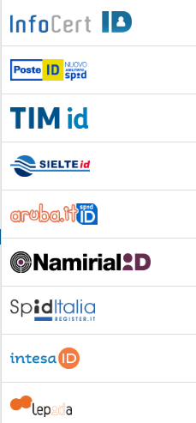

L’ecosistema e gli attori della Identità Digitale
Credenziali
Identity
Providers
Service Providers
Documenti, email,
cell number
Rilascio
Utilizzo
Rilascio della identità
Fornitori del servizio digitale
Pubblica Amministrazione Centrale e Locale ( Comuni, Regioni, Scuole/Univ, ASL, Ospedali, ...)
Aziende Private
Ministero Interno
Linee Guida
Governo
Vigila sull'evoluzione del sistema e sulla protezione dei dati personali

Slide 73
Il rilascio delle credenziali SPID
1
Scelta dell’Identity Provider
Scelta delle credenziali
Identificazione (necessari i documenti di identificazione)
di persona: presso gli IDP
di persona: Registration Authority, presso enti pubblici
da remoto: procedura audio-video
Rilascio delle credenziali
2
3
4

Slide 74

Accesso ai servizi digitali: Entra con SPID
Il processo di accesso varia a seconda del livello di sicurezza scelto per lo specifico servizio online
Livello 1 con le credenziali SPID dell’utente (nome utente e password)
Livello 2, con le credenziali SPID e codice temporaneo di accesso OTP/ APP
Livello 3, con le credenziali SPID e eventuali dispositivi fisici
Diversi livelli di sicurezza forniscono gradi di garanzia crescente per la verifica dell’identità, in funzione del potenziale rischio associato ad un uso improprio dell’eID.
www.spid.gov.it

Slide 75




Accesso ai servizi digitali: Entra con CIE
Accesso di Livello 3
Tre diverse modalità, a scelta dell’utente
DESKTOP
MOBILE
COMPUTER + SMARTPHONE
Le applicazioni e i servizi “Entra con CIE” sono progettati e realizzati dal Poligrafico per il Ministero dell’Interno
https://www.cartaidentita.interno.gov.it/

Slide 76

Il processo di onboarding
Attivare l’accesso ai servizi con SPID e CIE
Il processo di integrazione e le figure coinvolte
Referente tecnico per tutte le attività di implementazione del sistema di autenticazione: predisposizione e consegna del metadato ed implementazione SPID (SAML2) nei propri applicativi WEB
Rappresentante legale (o dipendente dotato di potere di firma) per la firma della convenzione.
Sono in corso di rilascio le piattaforme per l’automatizzazione delle procedure di integrazione da parte dei fornitori di servizi digitali
Le risorse in rete per la collaborazione
Documentazione, Elementi Grafici, SDK
https://developers.italia.it/it/CIE/
https://developers.italia.it/it/SPID/
https://www.spid.gov.it/come-diventare-fornitore-di-servizi-pubblici-e-privati-con-spid

Slide 77
Firmare digitalmente con l’Identità Digitale
Firma con SPID
Firma Elettronica Avanzata
Linee Guida pubblicate a Marzo 2020
Formati di firma supportati: PAdES, CAdES e XAdES.
Documenti: xml e pdf
Certificatori: Namirial e Infocert
La firma digitale può essere ottenuta utilizzando la eID come sistema di riconoscimento.
Firma con SPID e CIE Sign rientrano nella previsione di cui all'art. 20, co. 1-bis, del CAD con il valore di cui all'art. 2702 del codice civile.
Step del processo utente (es. SPID)
l’utente si autentica con SPID
servizio con autenticazione di L2 o L3
carica il documento da firmare
scarica il documento firmato e conclude il processo
durante il processo l’utente fornisce il consenso alla trasmissione
CIE Sign
Firma Elettronica Avanzata
Versione mobile live da Dic 2020
App per IOS e Android, smartphone NFC
Prevista la versione desktop
Formati di firma supportati: PAdES, CAdES e XAdES.
Documenti: xml e pdf

Slide 78
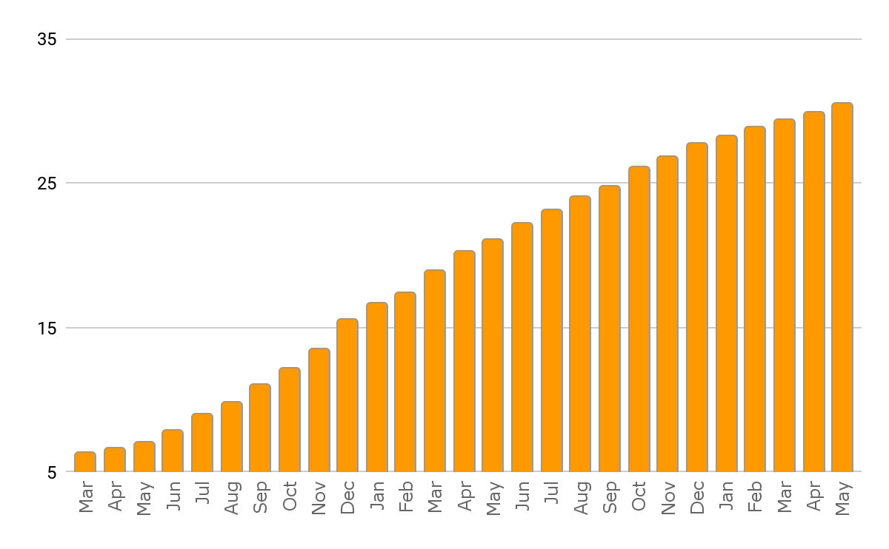
La crescita dell’Identità Digitale in Italia
L’emergenza Covid-19 ed il decreto Semplificazioni hanno dato una notevole spinta alla diffusione della eID
30M
SPID Digital Identity
Numero di Identità digitali SPID
Gen 2020 - Giu 2022
2020
2021
2022
Source: https://avanzamentodigitale.italia.it/it/progetto/spid

Slide 79
DIFFUSIONE
SPID e CIE: lo stato di diffusione
34,2M
34M
Identità digitali rilasciate
Ultimo aggiornamento: 19/02/2023
Fonti: https://avanzamentodigitale.italia.it/it/progetto/spid - https://www.cartaidentita.interno.gov.it/

Slide 80

Le direzioni evolutive
Silvana Filipponi
DIPARTIMENTO DELLA TRASFORMAZIONE DIGITALE

Slide 81
IDENTITA’ DIGITALE | GLI OBIETTIVI
Gli obiettivi per l’Identità Digitale
Diffusione fra la cittadinanza
Far sì che l’identità digitale diventi uno strumento a disposizione della stragrande maggioranza dei cittadini con una copertura:
del 70% entro il 2025 (PNRR)
del 80% entro il 2030 (Digital Compass)
La diffusione viene perseguita creando le condizioni affinché l’identità digitale sia sempre più uno strumento utile, semplice, sicuro che faciliti la vita dei cittadini, la loro inclusione e faciliti il rapporto con la pubblica amministrazione.
Adozione da parte delle PA
Tutte le Pubbliche Amministrazioni devono consentire l’accesso ai cittadini per mezzo di un identità digitale.
16.500 entro T1 2026 (PNRR)
Il 100% entro il 2030 (Digital Compass)
Oltre a delle azioni dirette volte a finanziare l’adozione, il Dipartimento in collaborazione con i gestori AgID e IPZS, sta mettendo in campo una serie di attività volte a semplificare il processo di adesione a SPID e CIE.
Evoluzione tecnologica dell’ecosistema italiano
Evolvere l’ecosistema tecnologico delle identità digitali italiane, SPID e CIE, attraverso la convergenza tecnologica dei due sistemi e l’introduzione di tecnologie abilitanti volte ad adeguare l’ecosistema agli strumenti di oggi e di domani. Facilitare l’integrazione delle PA, la sicurezza e l’utilizzo su dispositivi mobili.

Slide 82
IDENTITA’ DIGITALE | I PROGETTI
Diffusione fra la cittadinanza
I progetti mirano a creare le condizioni di utilizzo utili alla diffusione dell’identità digitale
[AgID] SPID Minori
Consente ai minori a partire dai 5 anni di essere dotati di SPID per accedere ai servizi online ad essi dedicati in base alla fascia di età. L’erogazione dei servizi ai minori prevede un adeguamento anche da parte dei Service Provider.
[IPZS] CIE Livello di sicurezza 1 e 2
Permettere ai possessori di CIE di ottenere ed utilizzare anche le credenziali di livello 1 e 2 per accedere ai servizi online della pubblica amministrazione senza la necessità di avere un lettore NFC o di un dispositivo mobile con tecnologia analoga

Slide 83
IDENTITA’ DIGITALE | I PROGETTI
Adozione da parte delle PA
PNRR Avviso 1.4.4 rivolto ai comuni
Finanziamento forfettario per l’integrazione a SPID e CIE a partire dal primo febbraio 2020
PNRR Avviso 1.4.4 rivolto agli altri enti (escluso comuni e scuole)
Finanziamento forfettario per l’integrazione a SPID e CIE a partire dal primo febbraio 2020
PNRR Convenzione con il Ministero dell’Istruzione
Integrazione a SPID e CIE oltre 7000 scuole a SPID e CIE
[IPZS] Introduzione del ruolo degli aggregatori per CIE
Prevedere il ruolo degli Aggregatori come intermediari tecnologici riconosciuti dal Poligrafico per l’integrazione tecnico amministrativa a CIE e l’erogazione dei servizi per conto degli aggregati.
[AgID] Piattaforma di onboarding SPID
Realizzazione di una piattaforma di onboarding per la gestione del processo tecnico amministrativo di integrazione a SPID.

Slide 84
IDENTITA’ DIGITALE | I PROGETTI
Evoluzione tecnologica dell’ecosistema italiano
OIDC per CIE
Adeguamento di CIE al protocollo OpenID Connect per applicazioni desktop e mobile
[AgID] OIDC per SPID
Adeguamento di SPID al protocollo OpenID Connect da Browser web
Mobile ID per CIE
Implementazione del protocollo di autenticazione FIDO sull’applicazione CieID
Software Development Kit per OIDC per SPID e CIE
Realizzazione di SDK multilinguaggio (Java, .Net, Python, NodeJS, PHP) per autenticare un cittadino con il protocollo OIDC sia per SPID che per CIE.
European Digital Identity Wallet
Partecipazione allo eIDAS Expert Group per la definizione della prossima revisione del regolamento europeo per l’identità digitale e per la realizzazione di un Wallet che migliorerà ulteriormente l’inclusività e la diffusione dell’identità digitale.

Slide 85







IDENTITA’ DIGITALE | L’IDENTITA’ DIGITALE DI DOMANI
L’Identità Digitale di Domani
L’Italia è impegnata nei tavoli di lavoro per il nuovo regolamento europeo sull’identità digitale. Regolamento che punta all’adozione di Wallet digitali utilizzabili sia in ambito nazionale che transfrontaliero secondo il principio del Self-Sovereign-Identity, affinché il cittadino possa essere messo al centro del sistema con il massimo livello di sicurezza, privacy e consapevolezza.
Issuer di certificati
Attributi e Credenziali
Casi d’uso
accesso ai servizi digitali pubblici e privati
condivisione della patente digitale per i controlli da parte delle autorità e/o onboarding servizi sharing economy;
i casi d’uso relativi all’utilizzo di dati e certificati i sanitari (es Digital Green Certificate)
titoli scolastici o professionali per iscrizione università, corsi professionali o job applications;
effettuare pagamenti digitali (es proof of age)
EU Digital Wallet
Welcome
Robert S.
National eID
Dati identificativi
Click to share/present your:
French National ID
Dutch Driving license
Tax register
French Passport
Certificato Digitale A
Danish Diploma
Issuer XX
Il Wallet è collegato ad una eID notificata (SPID e CIE per l Italia)
Certificato Digitale B

Slide 86
PNRR: 1.4.4A - eID
PNRR – Piano Nazionale di Ripresa e Resilienza
FINANZIAMENTI
PNRR | €. | 255M
Altri fondi | €. | 4,7M*
MISSIONE 1
Digitalizzazione, innovazione,
competitività, cultura e turismo
COMPONENTE 1
Digitalizzazione, innovazione
e sicurezza nella PA
OBIETTIVI
INVESTIMENTO 1.4
Servizi e Cittadinanza Digitale
La misura mira a promuovere l'adozione e la diffusione di piattaforme nazionali di identità digitale (Sistema Pubblico di Identità Digitale, SPID e Carta d'Identità Elettronica, CIE).
(*)
1.6M per allestimento del sistema nel 2022
3.1M per il mantenimento annuo del sistema a partire dal 2023
SUB -INVESTIMENTO 1.4.4
Estensione dell'utilizzo delle piattaforme nazionali di Identità Digitale (SPID, CIE) e dell'anagrafe nazionale digitale (ANPR)

Slide 87





PNRR – 1.4.4A eID: Stakeholder coinvolti
Presidio e Coordinamento
Cabina di regia PNRR
Monitoraggio e rendicontazione
PCDM
Attuazione
Amministrazione titolare
Soggetto attuatore
OIDC per CIE e MobileID
1,58 M€
Comuni italiani
Avviso 1.4.4.A - Comuni
Soggetto attuatore
Soggetto attuatore
Convenzione
100,00 M€
30,00 M€
Altre amministrazioni
Avviso 1.4.4.A - Diverse da comuni e scuole
Soggetto attuatore
30,00 M€

Slide 88


eID: Stakeholder coinvolti
Amministrazione titolare
Gestore eID CIE
Gestore eID SPID
Gestore App IO

Slide 89
Contesto del progetto - PRJ 1.4.4A eID
Normativa e procedure di riferimento
Cardinalità
Tipologia norma | Descrizione | Stato | Data
Linee Guida | Linee Guida Attribute Authority | Pubblicate | 14/06/2021
Linee Guida | Linee Guida per OpenID Connect in SPID | Pubblicate | 02/12/2021
Linee Guida | Linee Guida SPID Minori | Pubblicate | 03/03/2022
Linee Guida | Linee Guida SPID Minori - Aggiornamento | Pubblicate | 16/05/2022
Regole tecniche | Linee guida recanti le regole tecniche dei gestori di attributi qualificati | Pubblicate | 18/07/2022
Regole tecniche | Regole tecniche OIDC Core e Federation | Pubblicate | 14/09/2022
Decreto | Decreto interministeriale CIE Servizi | Pubblicato | 05/10/2022
Num. PA Coinvolte | Tipologia di PA coinvolte
16.500 | PA centrali PA locali (Scuole, Comuni, Enti sanitari)
42,3 Milioni | Di cittadini dotati di Identità Digitale
Progetto attuativo in collaborazione con AgID, Identity Provider, IPZS, PagoPA

Slide 90
AppIO

Slide 91

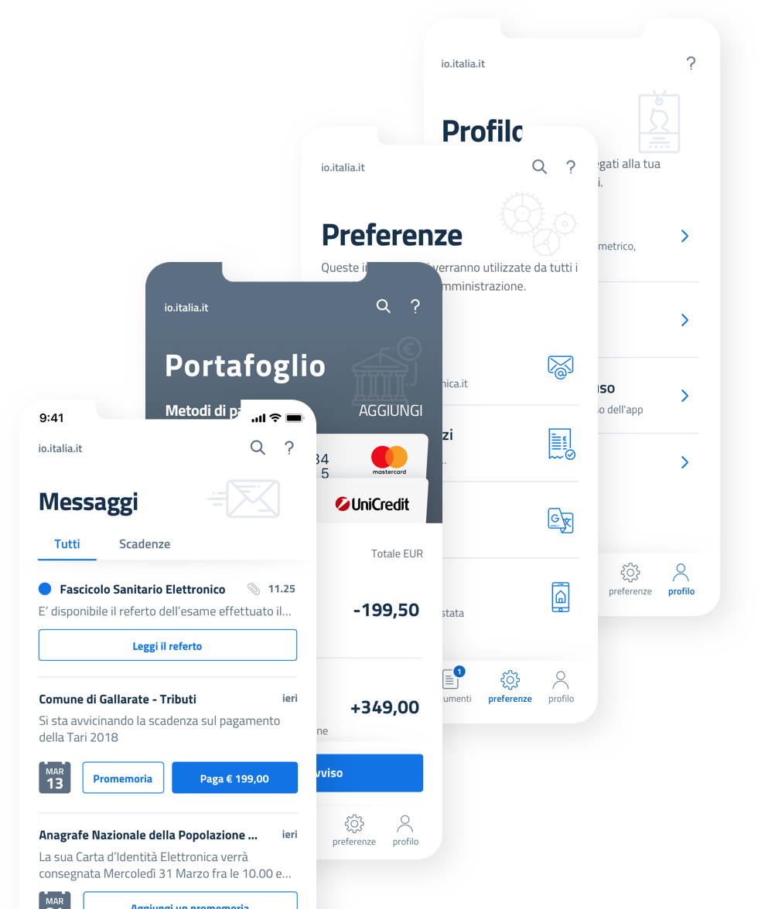
Il progetto IO,
l’app dei servizi pubblici
Raggiungere direttamente i cittadini, tutti.
https://io.italia.it

Slide 92

Il punto di accesso ai servizi digitali
Il progetto IO (io.italia.it) è un importante pilastro della visione di cittadinanza digitale del Governo italiano. Ideato e sviluppato dal Team per la Trasformazione Digitale e oggi gestito da PagoPA S.p.A., ha l’obiettivo di rendere più semplice, rapido e comodo l’accesso dei cittadini a tutti i servizi digitali di pubblica utilità.
L’OBIETTIVO DEL PROGETTO
➔ Art 64-bis
del Codice dell’Amministrazione Digitale
“i soggetti [pubblici] […], rendono fruibili i propri servizi in rete, in conformità alle Linee guida, tramite il punto di accesso telematico attivato presso la Presidenza del Consiglio dei Ministri, senza nuovi o maggiori oneri per la finanza pubblica”
L’app IO offre un touch point unico e mobile per tutti i servizi digitali di Amministrazioni ed Enti pubblici

Slide 93

AppIO: Funzioni comuni
Nascondere la complessità del sistema

Slide 94
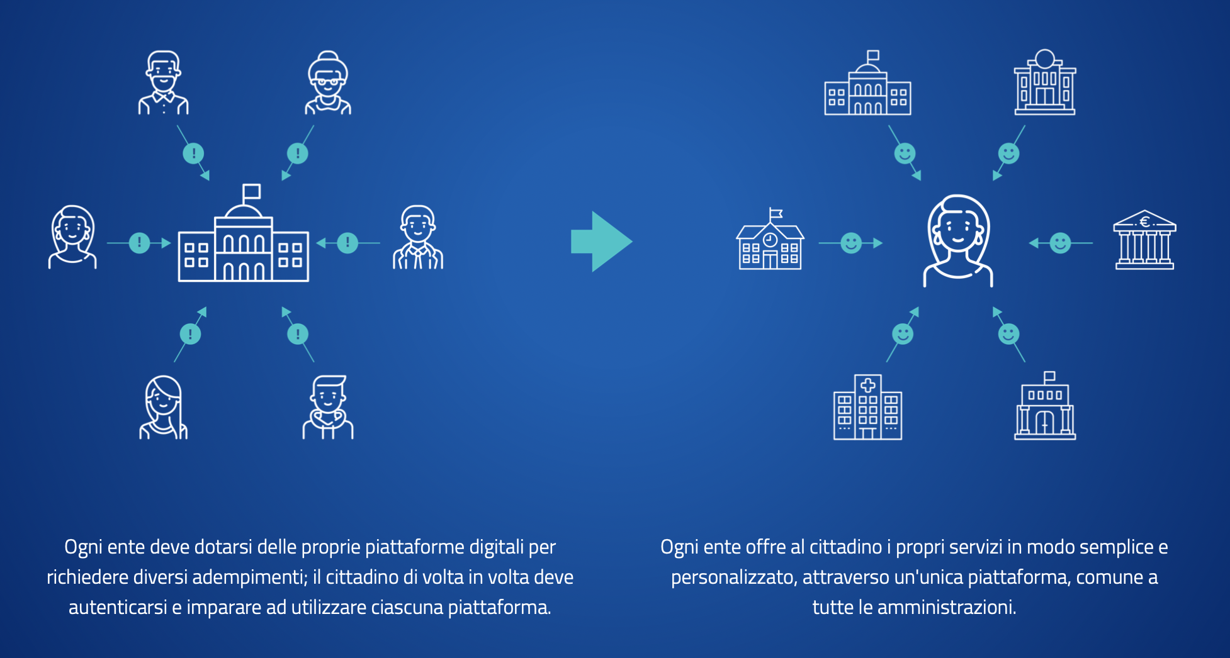

Il cittadino al centro: una nuova relazione con i servizi pubblici
FUNZIONI COMUNI
Nascondere la complessità del sistema

Slide 95
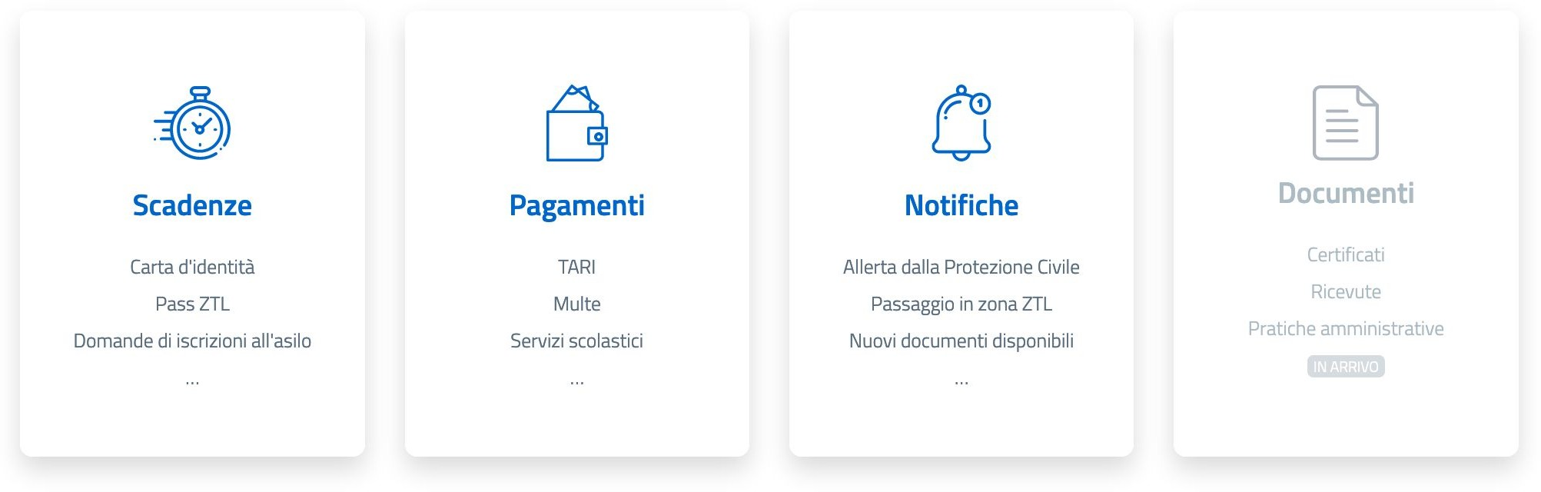
I servizi pubblici, di tutti gli Enti,
sempre a portata di mano
Ogni Ente o azienda pubblica che desideri comunicare al cittadino attraverso l’app IO, può partire dalle notifiche e dai pagamenti che ha già digitalizzato. Tutti i messaggi che già oggi aggiornano il cittadino via mail o sms, possono confluire anche in IO come canale alternativo e tutti i pagamenti già gestiti tramite la piattaforma pagoPA sono pronti per essere integrati nell’app, trasversalmente a diverse tipologie di servizi (tributi, anagrafe, scuola, mobilità, edilizia e territorio...).
FUNZIONI COMUNI

Slide 96
SCUOLA
➔ Pagamenti relativi a: servizio di trasporto, mensa, centri estivi, rette di iscrizione
➔ Promemoria relativi a: apertura delle iscrizioni agli asili nidi, pubblicazione delle graduatorie
➔ Messaggi di notifica relativi a: assenza/presenza dello studente alla mensa
ANAGRAFE
➔ Promemoria su: scadenza documenti (Carta d’Identità, Permesso di soggiorno), appuntamenti presso gli uffici comunali
➔ Notifiche relativi ad aggiornamenti dello stato anagrafico (es. cambio di residenza, cambio dello stato di famiglia, ecc.)
MOBILITÀ
➔ Promemoria per la scadenza di pass mobilità e altri permessi
➔ Notifiche relative a passaggi in aree a traffico limitato
➔ Multe: avvisi di pagamento legati a infrazioni al codice della strada
TRIBUTI
➔ Avvisi di scadenza e pagamento per: TARI, TASI, TOSAP...
EDILIZIA e TERRITORIO
➔ Avvisi sull’avanzamento delle pratiche
➔ Promemoria appuntamenti agli uffici edilizia
CHE TIPO DI SERVIZI PUOI RENDERE DISPONIBILI SU IO?
Alcuni esempi

Slide 97
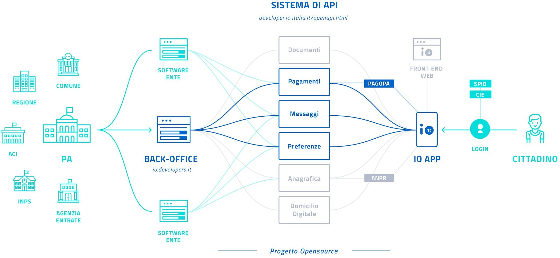
COME FUNZIONA

Slide 98
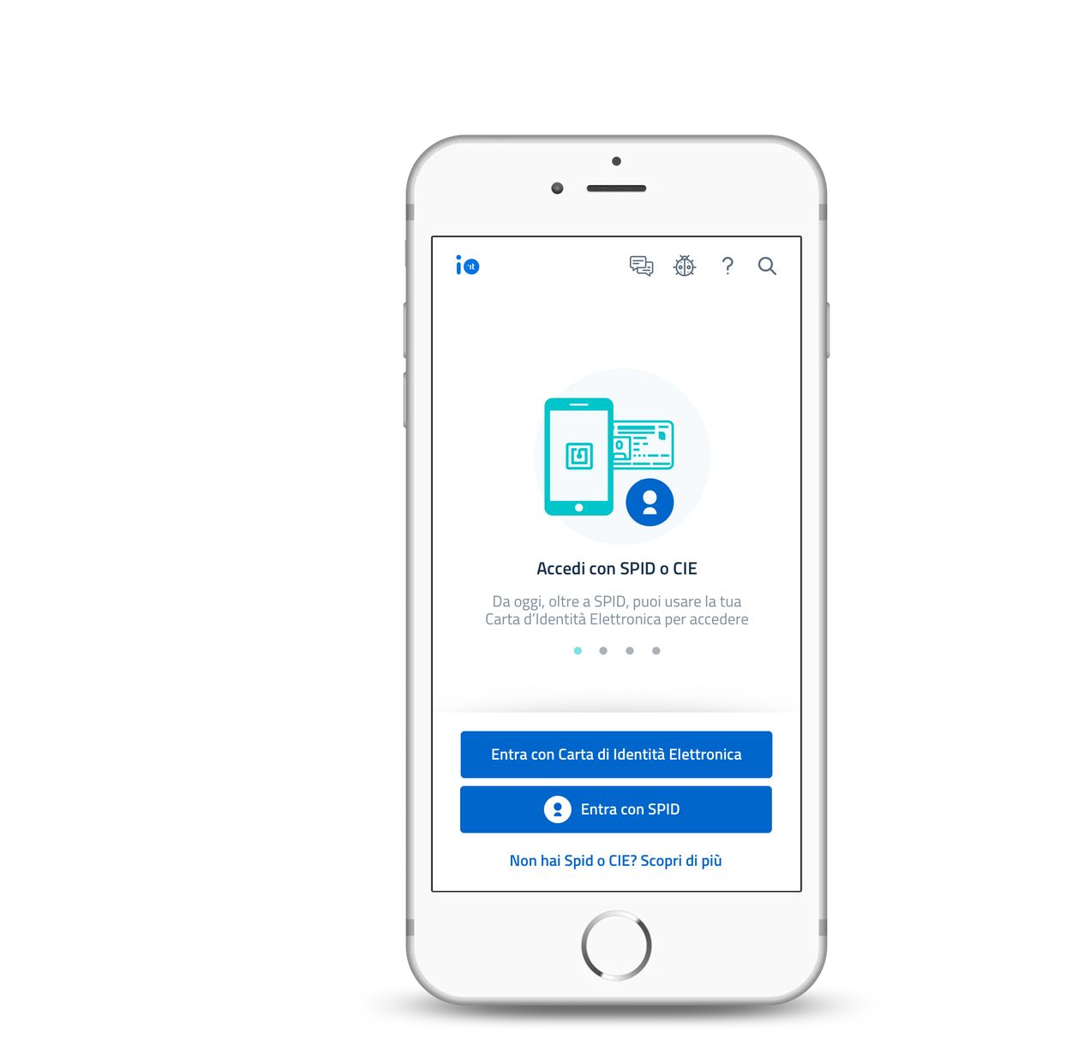

Sicurezza dell’interlocutore
I VANTAGGI CHE IO OFFRE AD ENTI E AZIENDE
La certezza di inviare comunicazioni, avvisi e pagamenti esattamente al destinatario di un determinato servizio è garantita dall’autenticazione all’app tramite un’identità digitale forte: SPID o CIE.
In seguito, accesso rapido e azioni dispositive con PIN o Biometrico
Sessioni uniche revocabili
Sblocco app ogni 30 secondi di inattività
Schermata di accesso

Slide 99


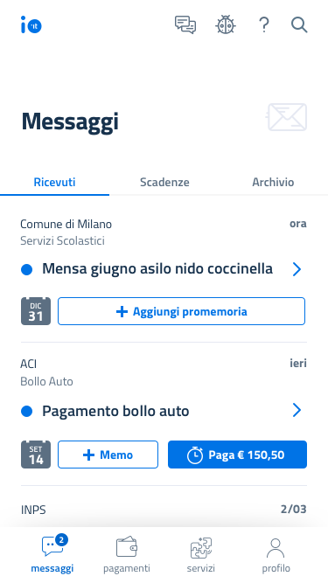
Un canale per contattare (tutti) i cittadini
I VANTAGGI CHE IO OFFRE AD ENTI E AZIENDE
Per inviare comunicazioni mirate al cittadino, anche in situazioni “straordinarie” (es. allerte, operazioni di manutenzione, ecc.), è sufficiente conoscere il suo codice fiscale. Chiunque abbia installato l’app, può ricevere immediatamente i messaggi dagli Enti: non è necessario che abbia prima attivato i relativi servizi, né che si sia registrato su altri canali. IO consente così agli Enti di sostenere costi inferiori per l’invio di messaggi, sostituendo la posta ordinaria.
Notifiche push + Inoltro via mail (opzionale)
Call to action chiare + Messaggi ricchi
Scadenze sul calendario personale
Sezione “Messaggi”

Slide 100
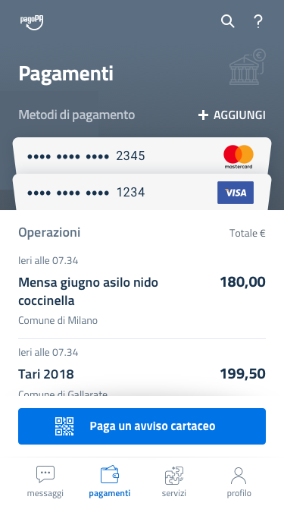
Pagamenti immediati e sicuri da mobile
I VANTAGGI CHE IO OFFRE AD ENTI E AZIENDE
IO integra la piattaforma pagoPA (MOD3) dando al cittadino la possibilità di pagare direttamente dal messaggio ricevuto sull’app o dall’avviso cartaceo (tramite scansione del QR code o inserimento manuale dello IUV), con una gestione più efficiente dei pagamenti e una riduzione dei tempi e dei costi d’incasso per l’Ente.
Wallet delle carte di credito
Pagamenti con scadenza
Storico delle operazioni sempre disponibile
User experience moderna e intuitiva
Sezione “Pagamenti”

Slide 101
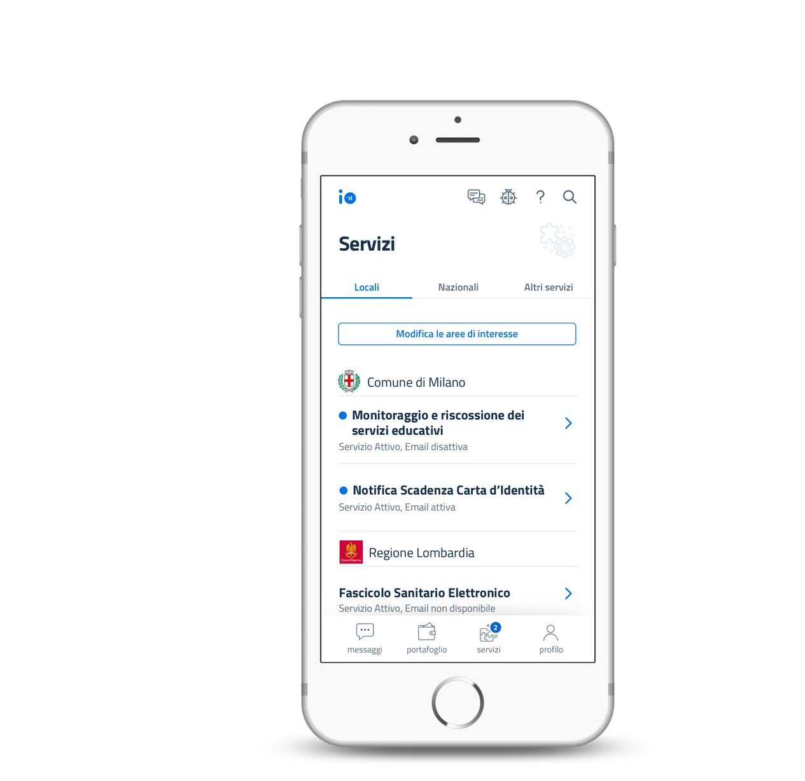
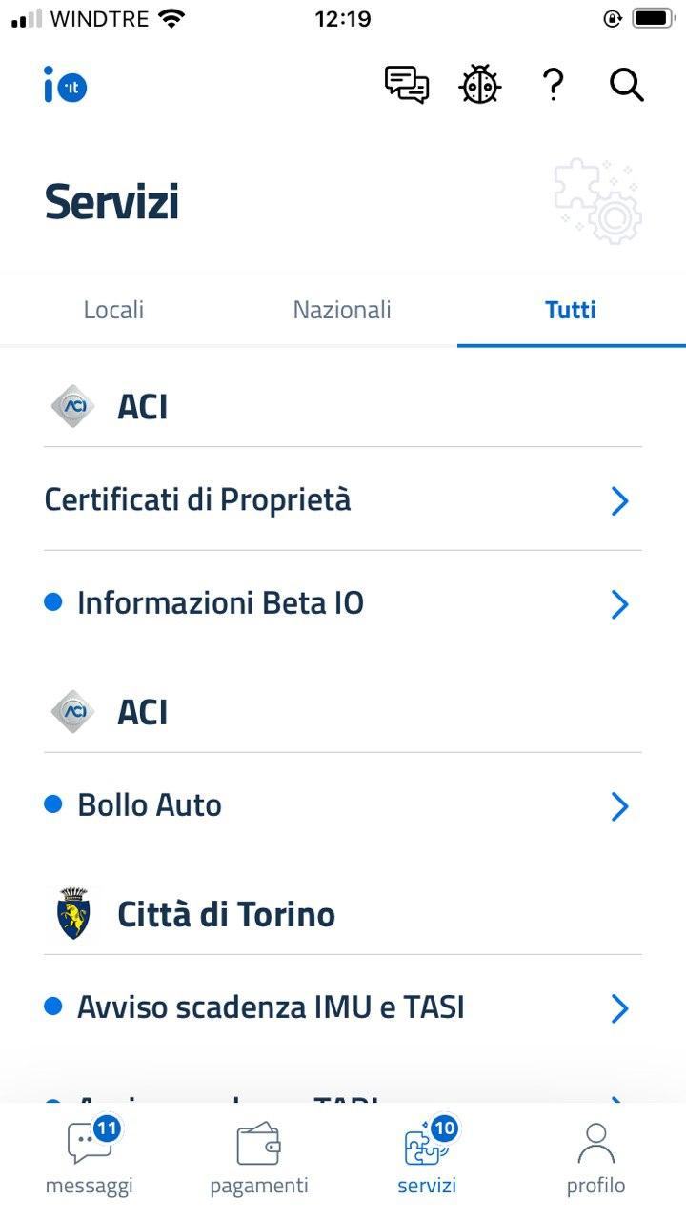
Far conoscere
i servizi disponibili
I VANTAGGI CHE IO OFFRE AD ENTI E AZIENDE
Tutti i servizi locali e nazionali rilevanti per il cittadino sono proposti in un unico punto, con un linguaggio semplice e diretto. Da IO, l’Ente può promuovere i servizi che già mette a disposizione, e informare i cittadini su nuovi servizi e iniziative.
Modello opt-out nel rispetto del GDPR
Servizi organizzati su base geografica
Nuovi servizi in evidenza
Messaggi di benvenuto
Scheda servizio con contatti e disattivazione
Sezione “Servizi”

Slide 102

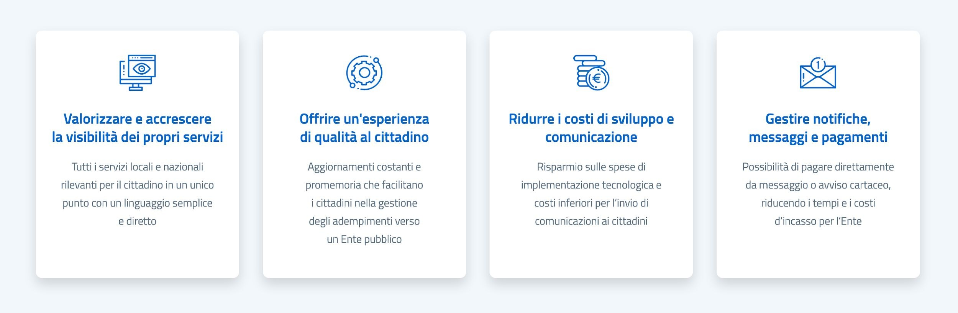
Grazie all’integrazione con le altre piattaforme abilitanti - pagoPA, SPID e CIE e, in futuro, ANPR - IO riunisce in un solo canale tutte le funzioni necessarie alle Pubbliche Amministrazioni, agli Enti e alle aziende che operano nel settore pubblico, con benefici trasversali a tutti i servizi offerti.
IO SEMPLIFICA LA VITA DI ENTI E AZIENDE PUBBLICHE...

Slide 103

… PER SEMPLIFICARE LA VITA ALLE PERSONE
Accesso: facilità di scoperta e di accesso ai servizi offerti dalle Amministrazioni
Semplificazione: operazioni complesse ora possibili in pochi passi
Tempo: molte operazioni ora sono concentrate in pochi secondi
Risparmio: riduzione dei costi di mora
Diritti: accesso diretto e semplificato alle opportunità (es. welfare)
Privacy: controllo sui propri dati personali e su chi ne dispone

Slide 104
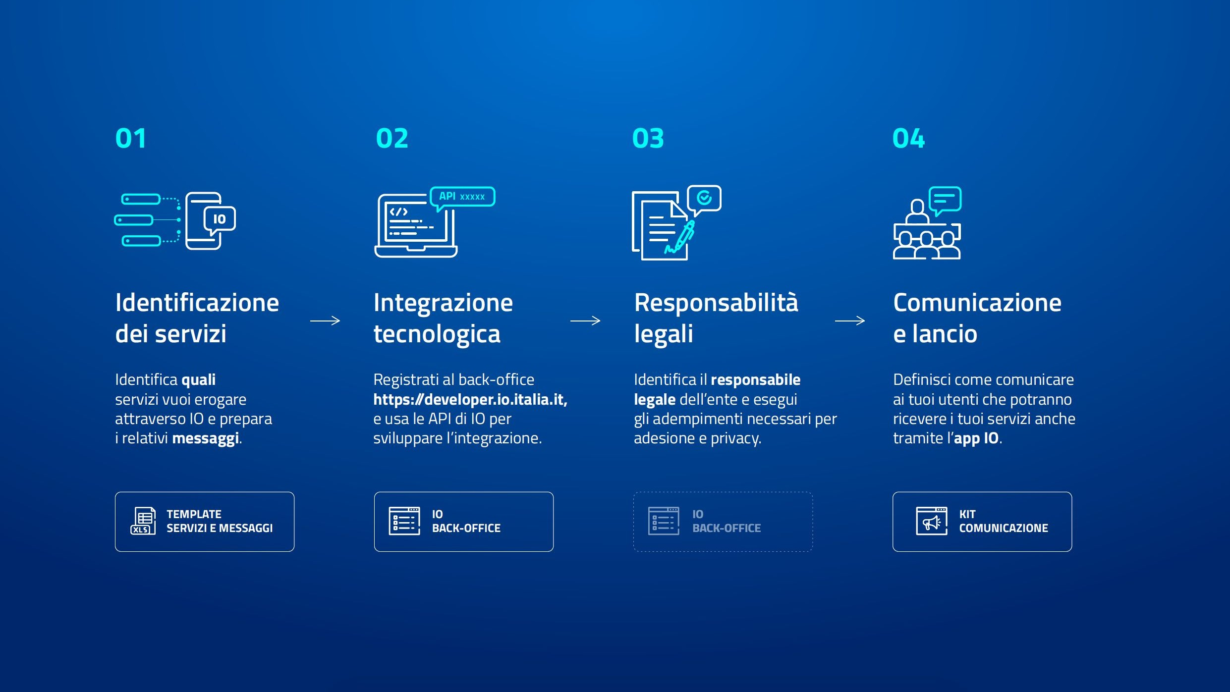
COME PORTARE I PROPRI SERVIZI SU IO, IN QUATTRO PASSI (io.italia.it/guidaenti)

Slide 105
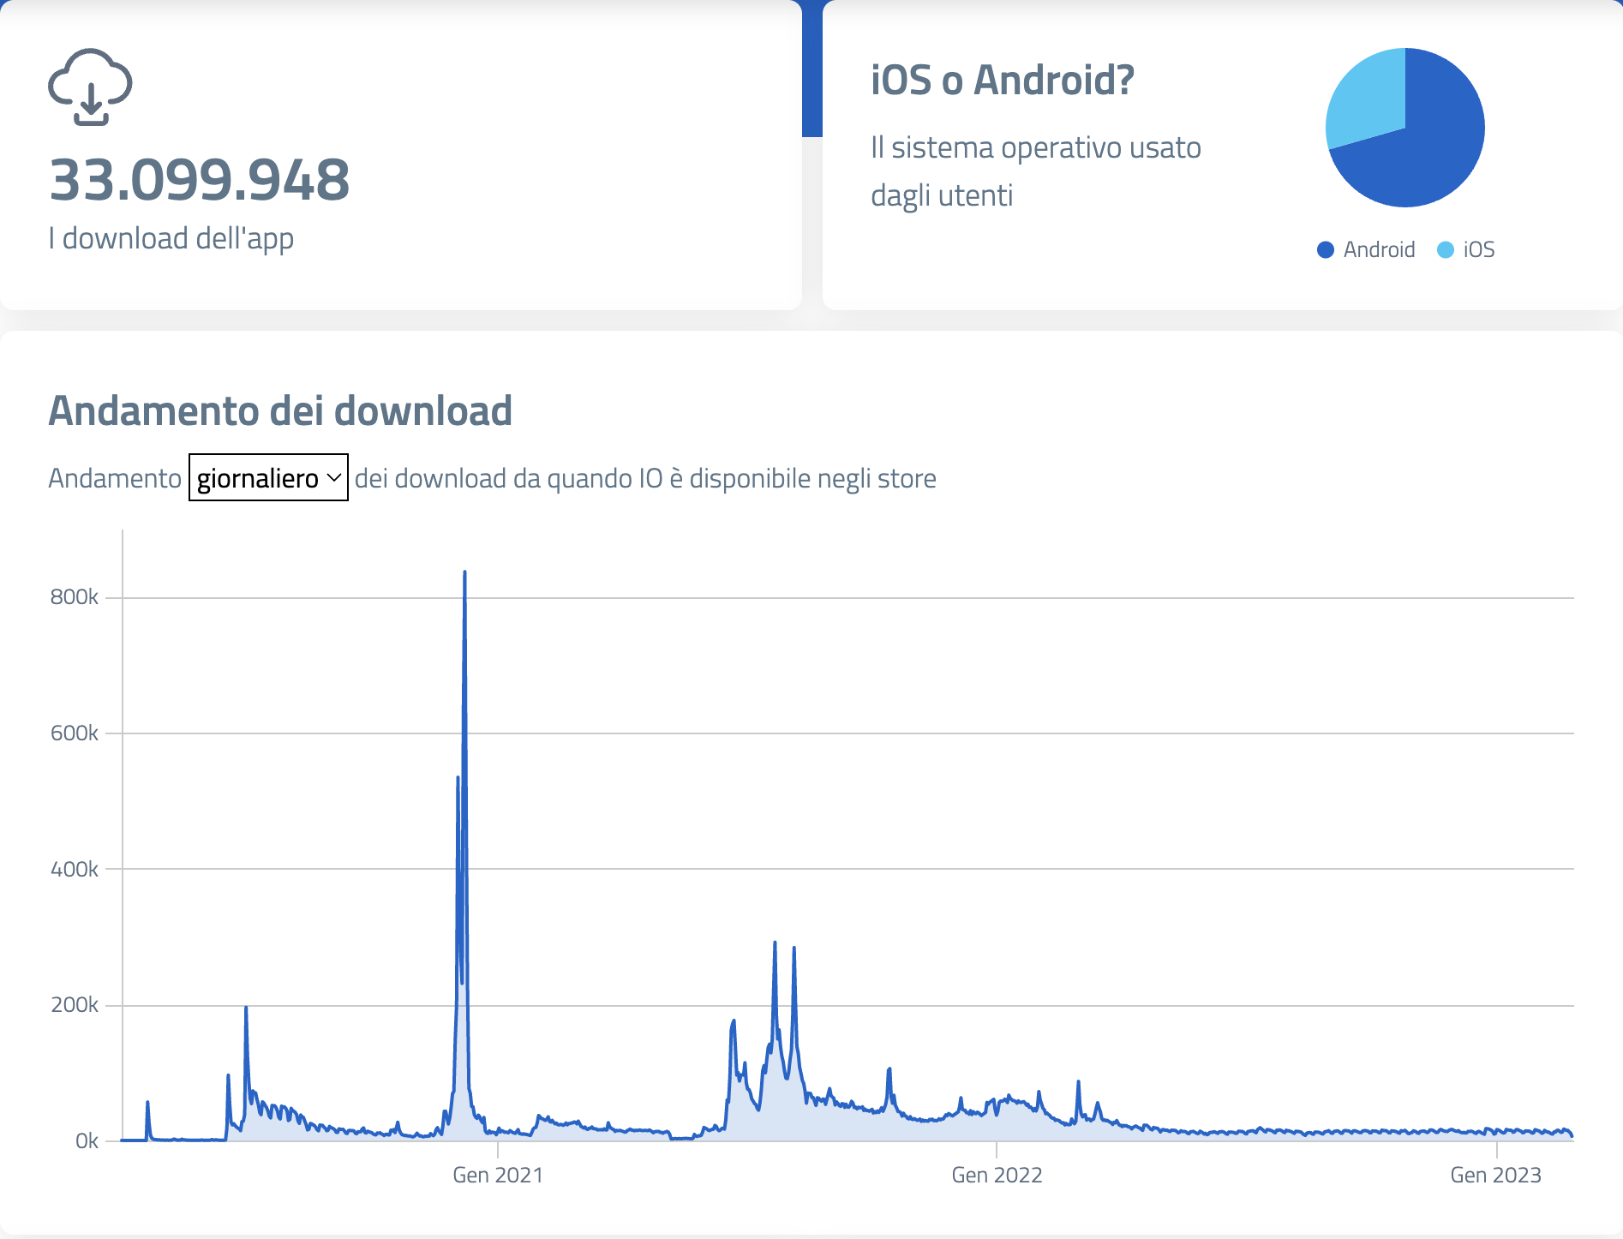
AppIO: dati
Notes:
Ha avuto dei picchi. C’è stato un picco alla fine dell’anno scorso legato al cashback. Ovviamente alcune iniziative come il bonus vacanze (luglio) e il cashback verso fine dicembre hanno spinto moltissimo l’adozione di questa app.
Tuttavia l’app ha il suo cuore non in queste iniziative ma nei messaggi e pagamenti che dicevamo.
Cmq ad oggi è nelle tasche di circa 12 milioni di cittadini.
Anche qui sul sito trovate tutte le dashboard con l’andamento in tempo reale

Slide 106
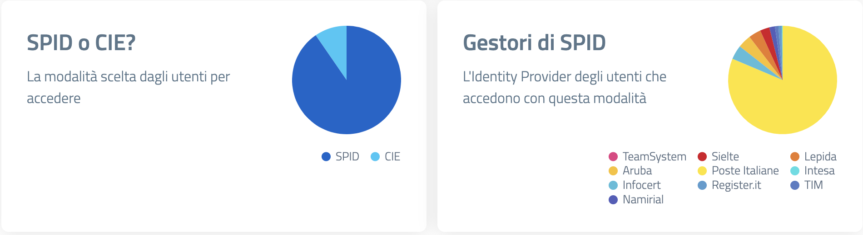
AppIO: dati

Slide 107
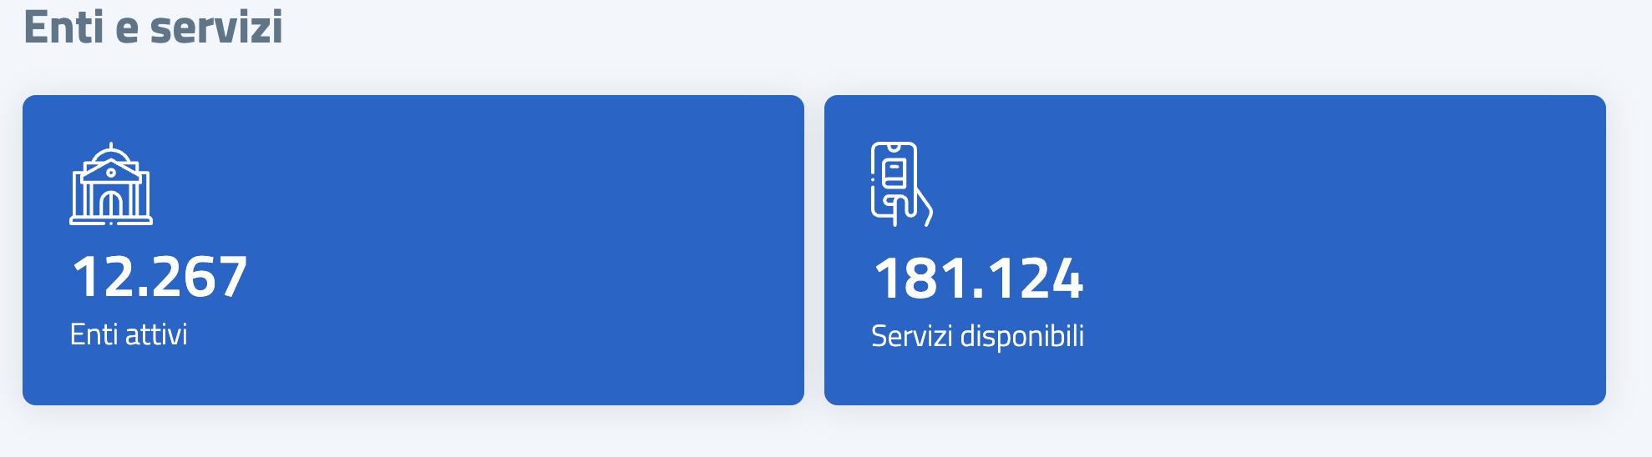
AppIO: dati

Slide 108
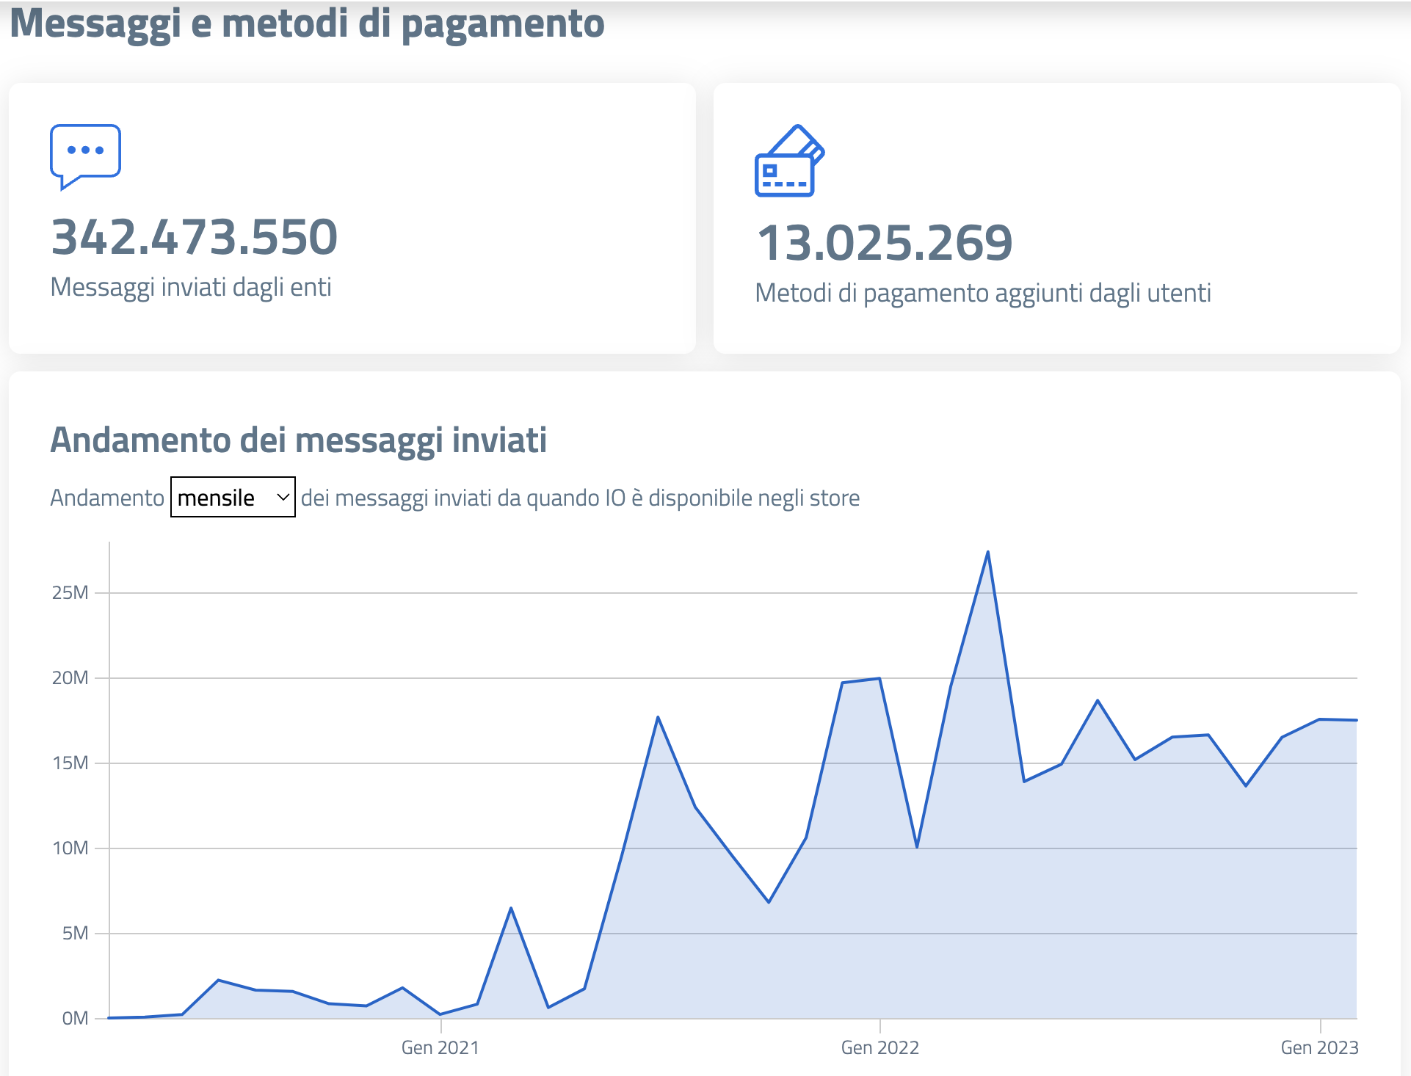
AppIO: dati

Slide 109
Gli strumenti di collaborazione

Slide 110
GLI STRUMENTI DI COLLABORAZIONE
Condivisione e Community
Linee guida in attuazione del CAD
designers.italia.it
developers.italia.it
forum.italia.it

Slide 111

Community
Le community sono previste dal Piano Triennale per agevolare lo sviluppo di servizi digitali
Mettere a fattor comune il codice e la conoscenza porta a risultati più maturi
Dirigenti e funzionari delle Pubbliche Amministrazioni spesso sono lasciati soli e hanno bisogno di confrontarsi con i loro omologhi ed imparare da altre esperienze
Si lavora troppo spesso a compartimenti stagni, senza visibilità sulle altre iniziative
Opportunità di partecipazione per cittadini, studenti, ricercatori, professionisti, aziende
Perché fare community
L’avvio di Designers Italia e Developers Italia è stata una delle prime azioni del Team Digitale.

Slide 112
Designers Italia, nato con l’obiettivo di supportare la PA nella progettazione di servizi digitali accessibili, inclusivi e sicuri riducendo al contempo la spesa pubblica mediante la messa a fattor comune di progettualità fino ad oggi portate avanti dai singoli enti in maniera autonoma e senza alcuna condivisione, prosegue puntando a garantire:
L’applicazione delle Linee Guida di Design
La divulgazione e condivisione degli strumenti
La modernizzazione, il consolidamento e la creazione di nuovi strumenti
COMMUNITY
DESIGNERS ITALIA
Il punto di riferimento per i progettisti dei servizi digitali della Pubblica Amministrazione italiana

Slide 113
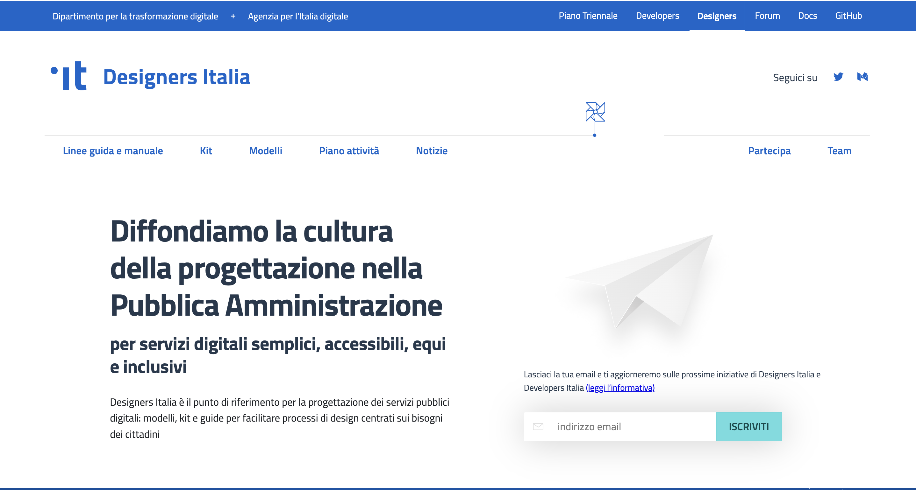
Designers Italia

Slide 114
La Community
La strategia
Le linee attuative
Avanzamento e criticità attuali
Designers Italia diffonde nella Pubblica Amministrazione una cultura che ponga i cittadini al centro della progettazione dei servizi digitali.
Per far ciò Designers Italia agisce su due livelli.
Da una parte fa da orchestratore, favorendo attraverso una solida community, l’incontro tra tecnici, designer, fornitori e funzionari pubblici; dall’altra si pone come cassetta degli attrezzi funzionale all’adozione di linee guida e modelli per la progettazione e lo sviluppo dei servizi.
Già migliaia di enti hanno iniziato ad usare gli strumenti di Designers Italia.

Slide 115
La Strategia
Dare maggior fiducia ai cittadini sulla capacità delle istituzioni di offrire servizi digitali in linea con le best practice internazionali, per colmare il digital-divide:
progettazione più accessibile e inclusiva per tutti i cittadini
maggiore efficienza e semplicità d’uso da tutti i dispositivi
strumenti e modelli su misura per creare consistenza nell’esperienza
assicurare diritto alla sicurezza e alla privacy fin dalla fase di progettazione
Permettere alla PA di non dover reinventare la ruota, per garantire risparmio di tempi e costi, con impatto diretto su almeno 16.000 enti:
supporto agli enti (e ai fornitori) nelle fasi di procurement e progettazione
condivisione di processi virtuosi di trasformazione digitale
indicazioni chiare per la comprensione e attuazione delle normative
creazione di network per enti, in-house e fornitori
Modelli e strumenti per l’adesione alle normative
Formazione per un cambio di passo nella transizione digitale
Supporto e coinvolgimento per enti e fornitori

Slide 116
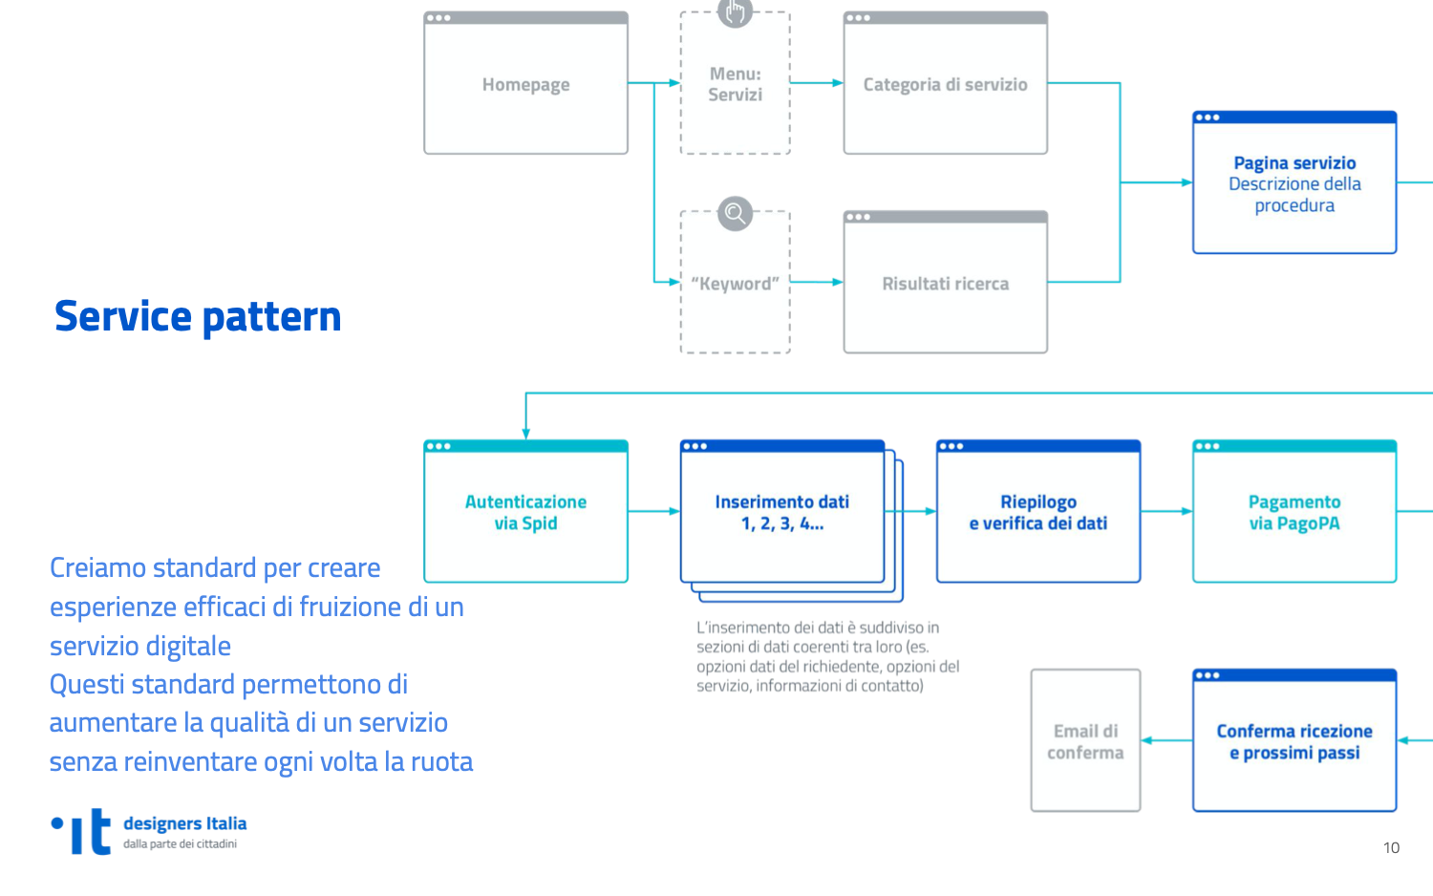
Service Pattern

Slide 117
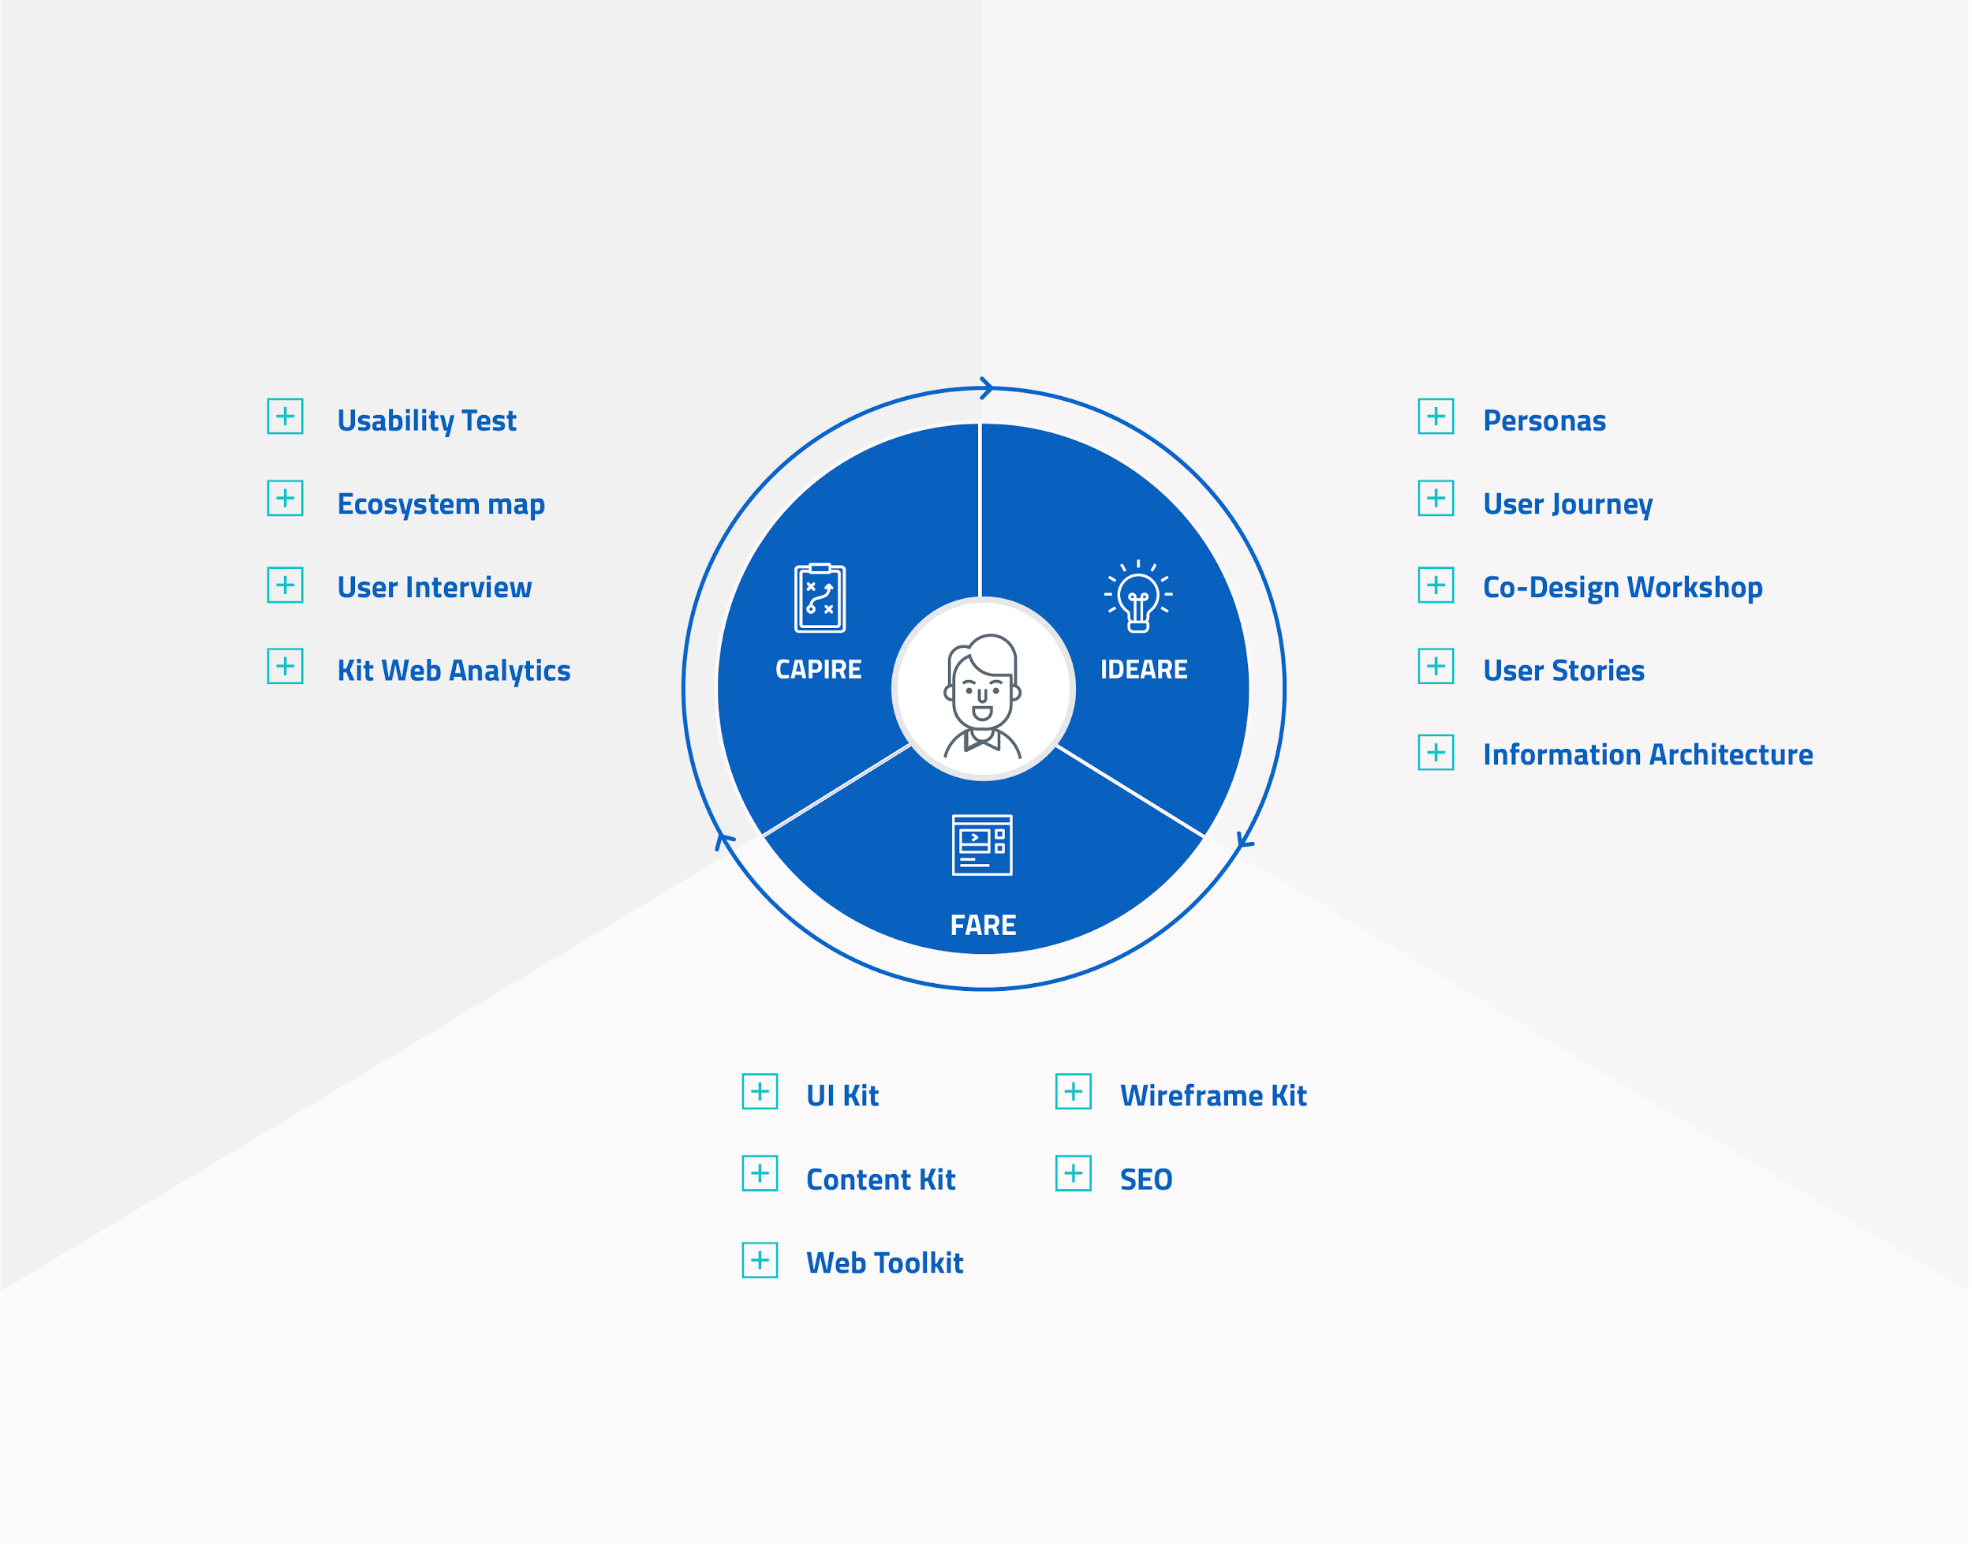

Design kit
I kit utili per l’analisi dell’attuale esperienza d’uso di un servizio e del sistema di attori coinvolti.
I kit utili per definire il nuovo concept di servizio e i requisiti per la sua progettazione.
I kit utili per costruire la nuova esperienza d’uso del servizio digitale e lavorare in team.

Slide 118
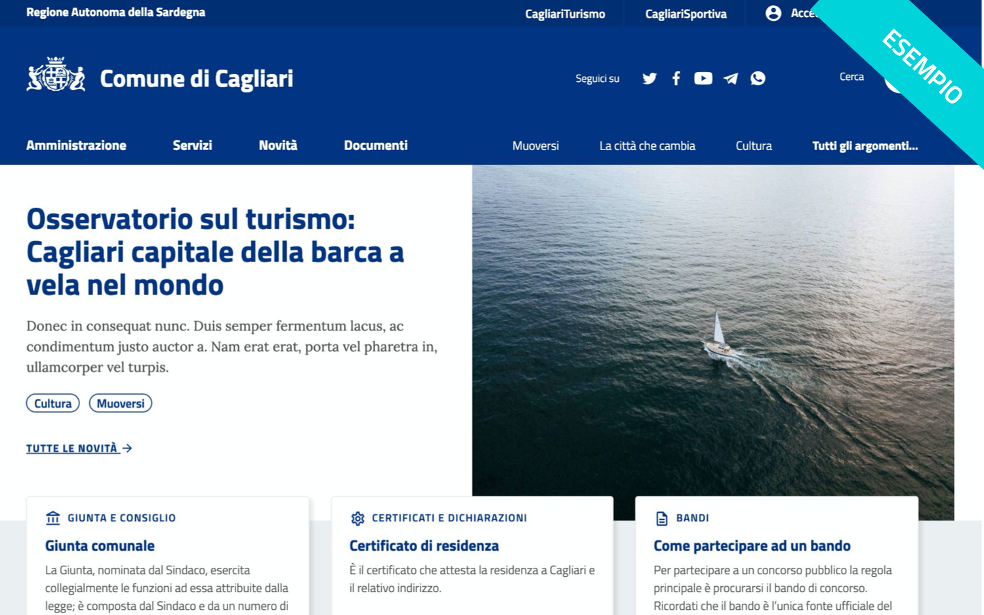

Slide 119

Developers Italia
Una community di sviluppatori che scrive codice sorgente 100% open source per aiutare le pubbliche amministrazione ad integrare le piattaforme abilitanti: SPID, ANPR, PagoPA, CIE, Fattura Elettronica, ecc.
Approccio aperto, trasparente, collaborativo: tutto il codice è sviluppato direttamente in open source. Chiunque può dare una mano.
Tutti i progetti sono al 100% open source e sviluppati in community.

Slide 120


DEVELOPERS ITALIA
Gli strumenti a disposizione della community
COMMUNITY
Il CAD, le Linee Guida e il
nuovo modello di riuso
CONTESTO LEGALE
Il ruolo dell’open source e del catalogo di Developers Italia
CATALOGO

Slide 121

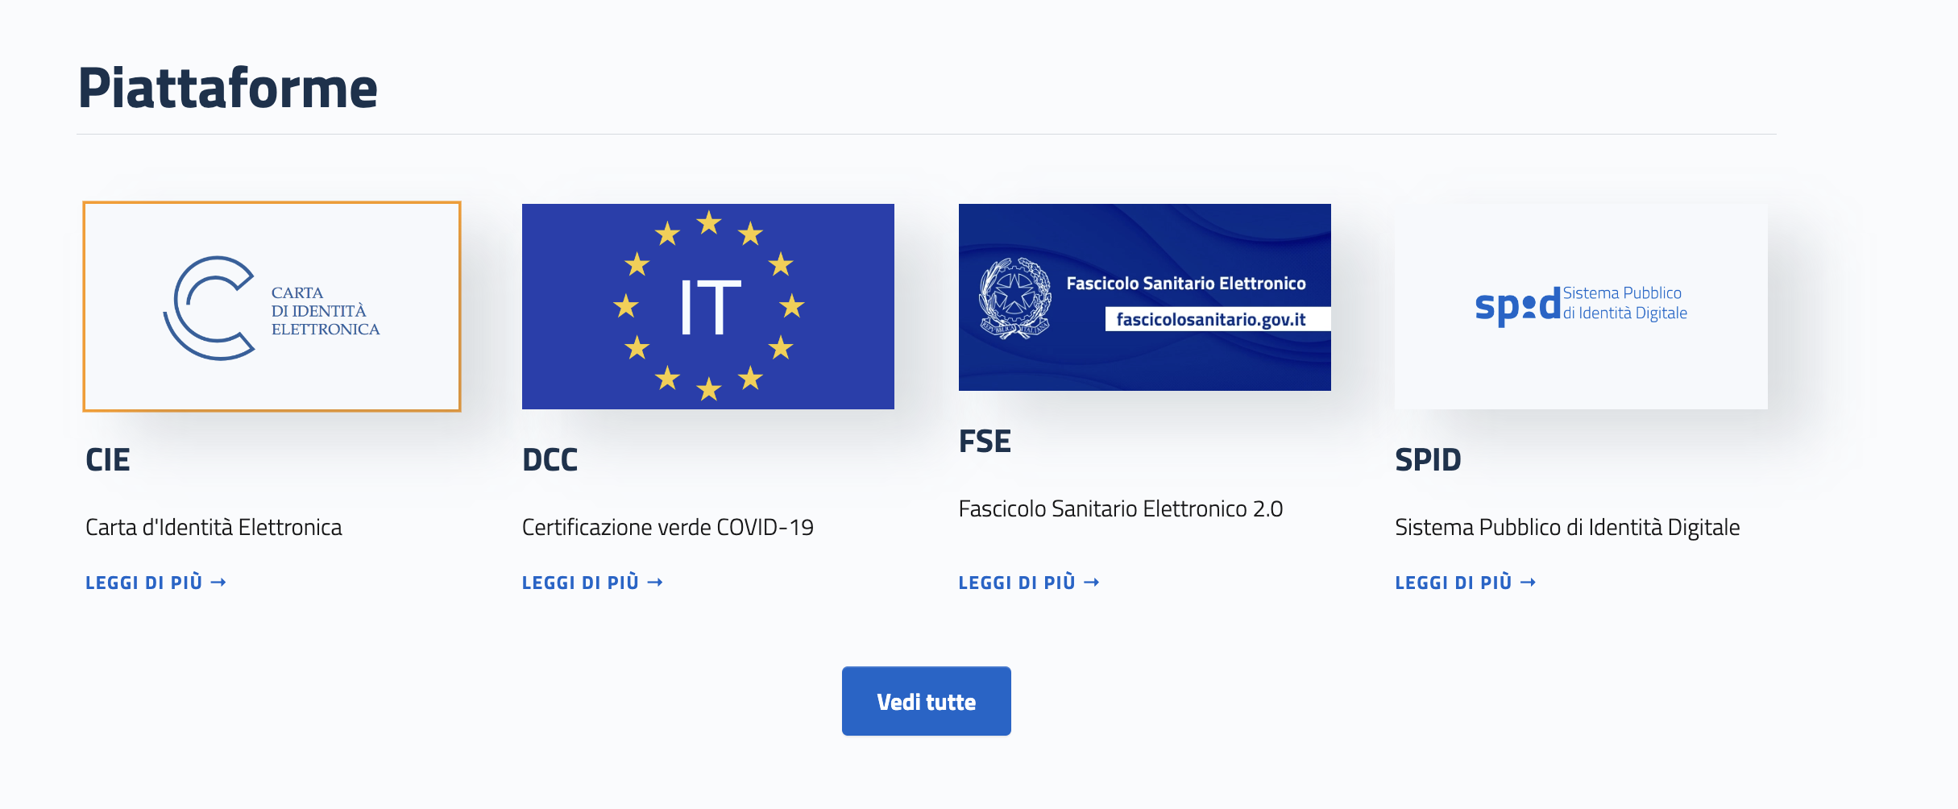
/piattaforme
GLI STRUMENTI A DISPOSIZIONE DELLA COMMUNITY
Piattaforme
Un catalogo delle piattaforme abilitanti.

Slide 122
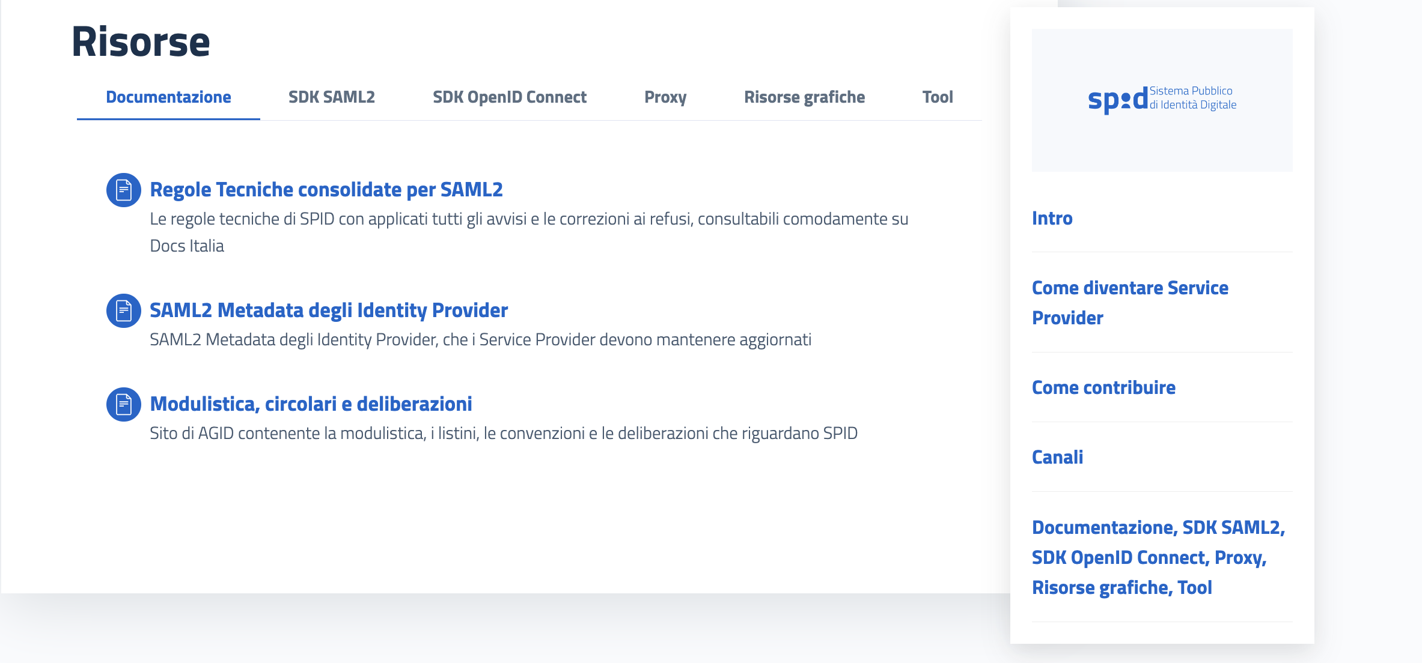

/piattaforme
GLI STRUMENTI A DISPOSIZIONE DELLA COMMUNITY

Slide 123
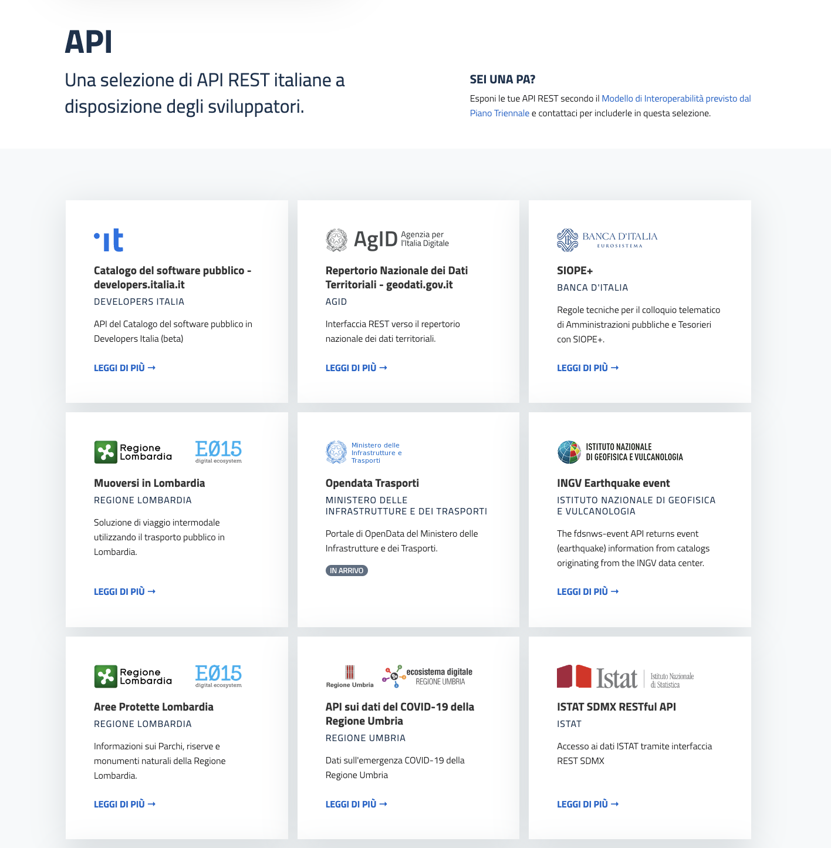
/api
GLI STRUMENTI A DISPOSIZIONE DELLA COMMUNITY
API
Una selezione di servizi pubblici esposti attraverso API.

Slide 124
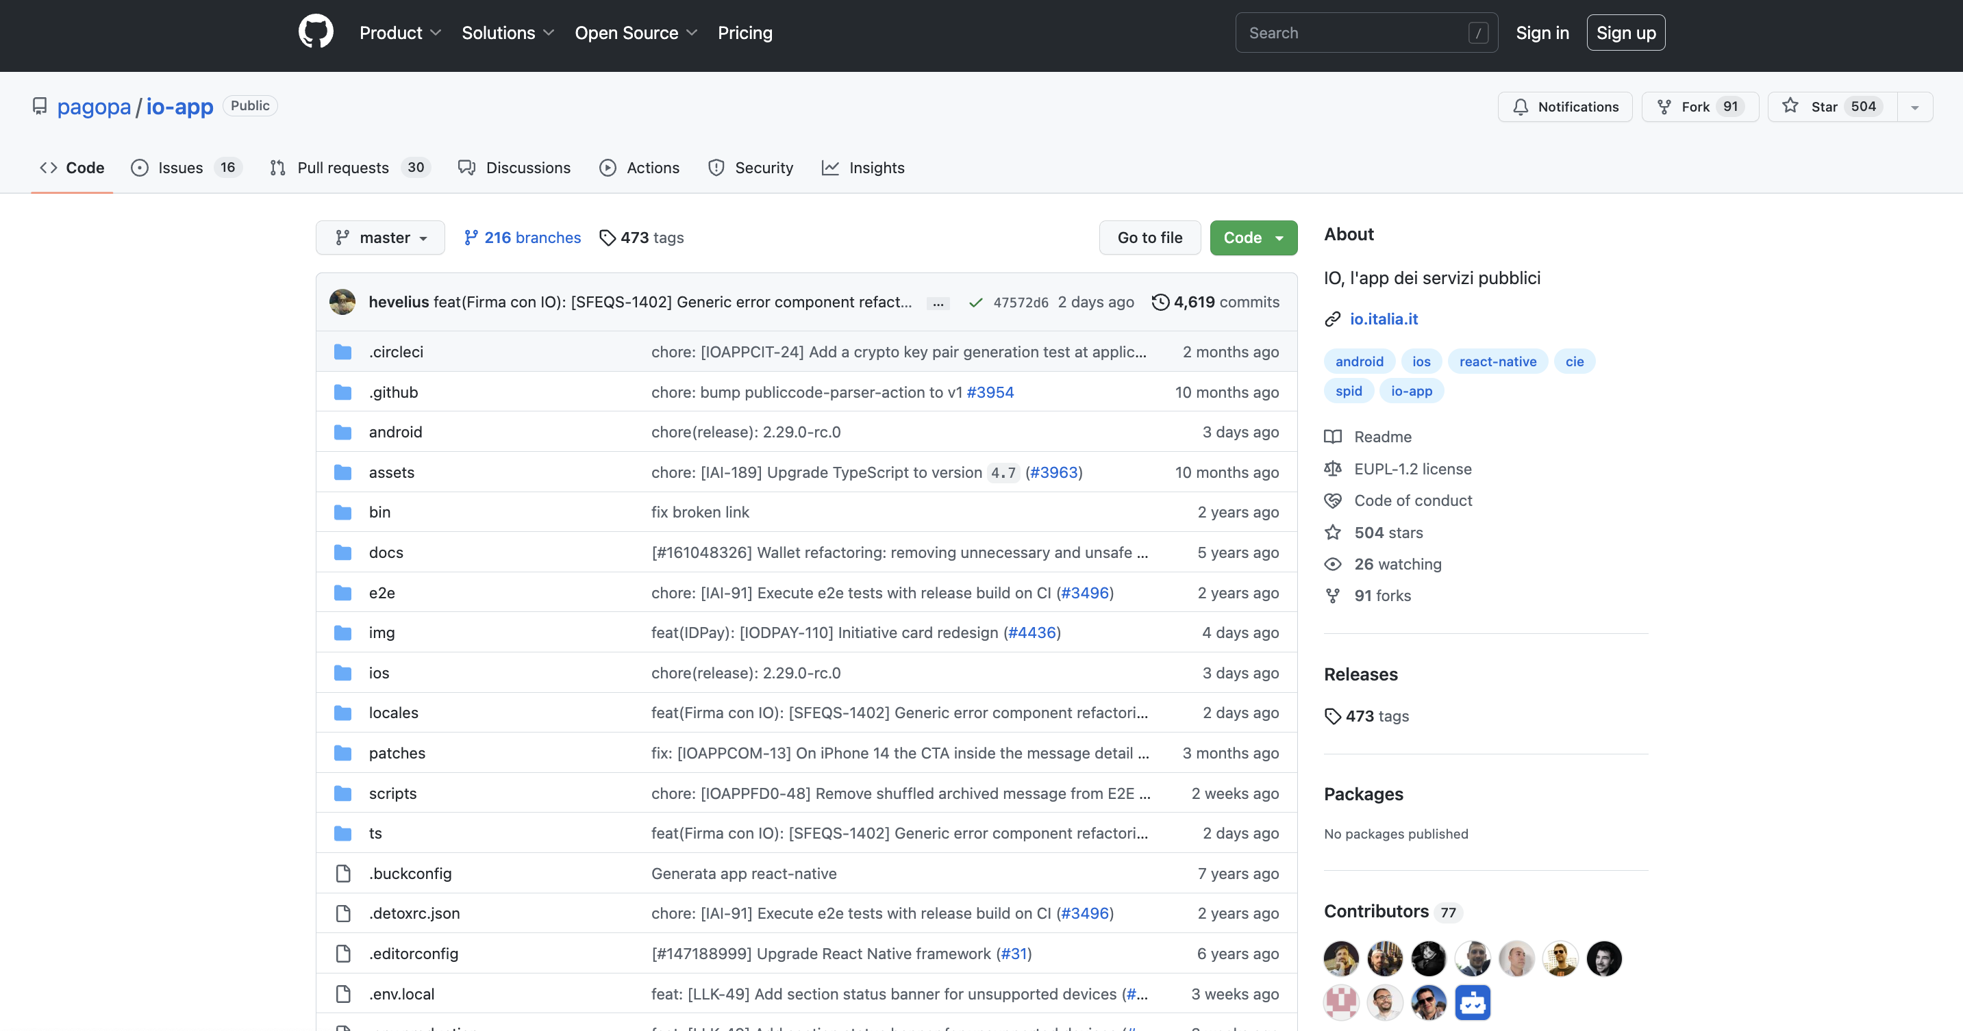
github.com/italia
GLI STRUMENTI A DISPOSIZIONE DELLA COMMUNITY
Codice Sorgente
leggere
studiare
segnalare
personalizzare
contribuire
Il software dei servizi pubblici.

Slide 125
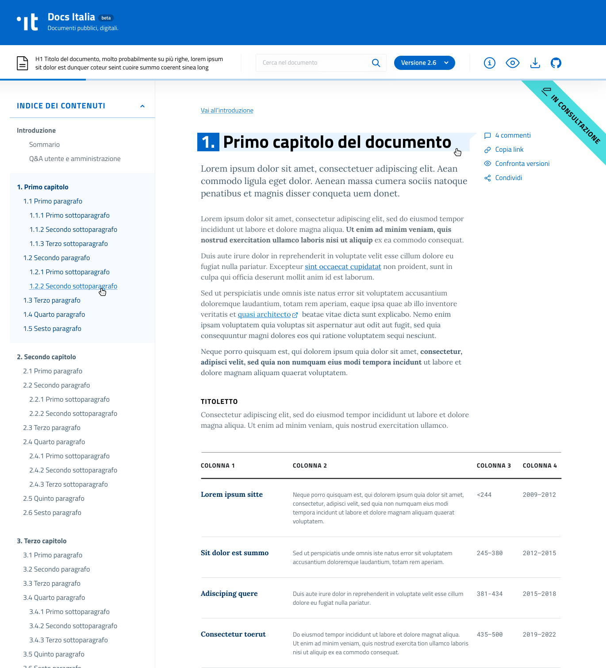
docs.italia.it
GLI STRUMENTI A DISPOSIZIONE DELLA COMMUNITY
Docs Italia
pubblicare
leggere
organizzare
cercare
commentare
Documentazione tecnica, ma anche circolari e leggi (CAD).

Slide 126


developersitalia.slack.com
GLI STRUMENTI A DISPOSIZIONE DELLA COMMUNITY
Slack
Una chat, suddivisa in canali tematici dove collaborare in tempo reale con altri membri della community.
1 milione di messaggi scambiati dagli utenti dal 2017

Slide 127


forum.italia.it
GLI STRUMENTI A DISPOSIZIONE DELLA COMMUNITY
Forum Italia
Un punto d’incontro dove parlare, confrontarsi,
condividere, imparare.
Supporto diretto alle amministrazioni e tra amministrazioni.
Ma anche imprese, attivisti, volontari. Il Piano Triennale è un progetto di paese, e il paese digitale si incontra e discute su Forum Italia.
100 mila post dal 2017

Slide 128


Numeri
18.500 cittadini coinvolti (Forum + Slack) +25% in 2021
460 repository open source su GitHub
4500 sviluppatori attivamente coinvolti +135% nel 2021
265 soluzioni open source nel catalogo del riuso

Slide 129


Il riuso in Italia
Il concetto di riuso del software esiste nella legge italiana dal 2005.
Ma nel 2016 viene introdotto anche il principio della licenza aperta e del repositorio pubblico: il riuso si fa attraverso l’open source.

Slide 130


Le nuove Linee Guida
Uno strumento pratico, ma con valore di legge, per indicare alle Amministrazioni come adempiere all’obbligo di legge nel modo per loro più conveniente.
Frutto di una virtuosa collaborazione tra AgID e Team per la Trasformazione Digitale.

Slide 131
In sintesi, una PA:
per acquisire software deve effettuare una valutazione comparativa tra le soluzioni disponibili (sviluppo, riuso, open source di terzi, SaaS, licenze, combinazione);
se decide di acquisire software in licenza o di svilupparne di nuovo deve motivare la decisione;
deve rilasciare in open source tutto il software da essa commissionato o sviluppato.

Slide 132
Fase di sviluppo
Sviluppatore
La PA “A” decide di sviluppare un software “Imago” da zero e lo commissiona ad uno sviluppatore (interno o tramite appalto).
La PA acquisisce la titolarità di quanto sviluppato.
La PA incarica lo sviluppatore di pubblicare il software con codice sorgente, con licenza aperta, durante o al termine della lavorazione, su uno strumento di code hosting
Il software viene “registrato” su Developers Italia, la piattaforma centrale.
Pubblica
in open source
Commissiona il software
“Imago”
Code
Hosting
Cede la
titolarità
Registrazione
(semi-automatica)
Pubblica
Amministrazione
“A”
Developers
Italia

Slide 133
Fase di riuso
Pubblica
in open source
Sviluppatore
Code
Hosting
La PA “B”, durante la valutazione comparativa, cerca su Developers Italia un software a riuso adatto alle proprie esigenze e trova “Imago”.
La PA scarica liberamente il software dallo strumento di code hosting di “A” e lo valuta in autonomia. Se vuole, contatta “A” per avere informazioni.
La PA incarica uno sviluppatore di personalizzare il software, installarlo, mantenerlo, e formare il proprio personale.
Il software, se personalizzato, dovrà essere pubblicato sulla propria piattaforma di code hosting.
Commissiona la personalizzazione
Code
Hosting
Cede la
titolarità
Scarica
“Imago”
Developers
Italia
Pubblica
Amministrazione
“B”
Ricerca
un software

Slide 134

Considerazioni sul riuso
Le PP.AA. “A” e “B” non devono neppure contattarsi. La licenza aperta regola le condizioni di utilizzo del software.
Il software può essere scritto da uno sviluppatore e personalizzato da un altro. Non c’è alcun “lock-in”.
La parte tecnica di pubblicazione è sempre demandata agli sviluppatori, poiché tecnicamente è parte del processo di sviluppo. Questo è un sistema efficiente e a basso costo.

Slide 135

/software
Il catalogo di
Developers Italia
In ciascuna scheda:
features & roadmap
screenshots
forks
maintainers
development activity

Slide 136

Software a riuso

Slide 137

publiccode.yml
Un formato di metadati per descrivere il software pubblico, in via di adozione internazionale
https://github.com/italia/publiccode.yml

Slide 138

Quali sono i passi necessari?
Il catalogo è già operativo e contiene attualmente soluzioni open source disponibili ad essere riutilizzate.
Per pubblicare i propri software è necessario:
pubblicare i sorgenti del software su una piattaforma di code hosting aperta (come ad es. GitHub);
apporvi una licenza open source;
compilare il file publiccode.yml;
comunicarci l’indirizzo del repository.

Slide 139

developers.italia.it
Promozione di software FOSS
Inserendo un file publiccode.yml nei propri repository uno sviluppatore può proporre tramite Developers Italia la sua soluzione anche se non è ancora stata adottata da alcuna Pubblica Amministrazione.

Slide 140

developers.italia.it
Il catalogo come vetrina
I fornitori sono indicati in ogni scheda del catalogo che a sua volta rimanda ai repository di codice: la qualità del sorgente e la sua documentazione diventano un fattore di autopromozione.

Slide 141

developers.italia.it
Oltre “il rilascio”...
Perchè non iniziare da un approccio open-by-design?

Slide 142
Vi ringraziamo per l’attenzione prestata
luca.attias@corteconti.it

